Slide 1




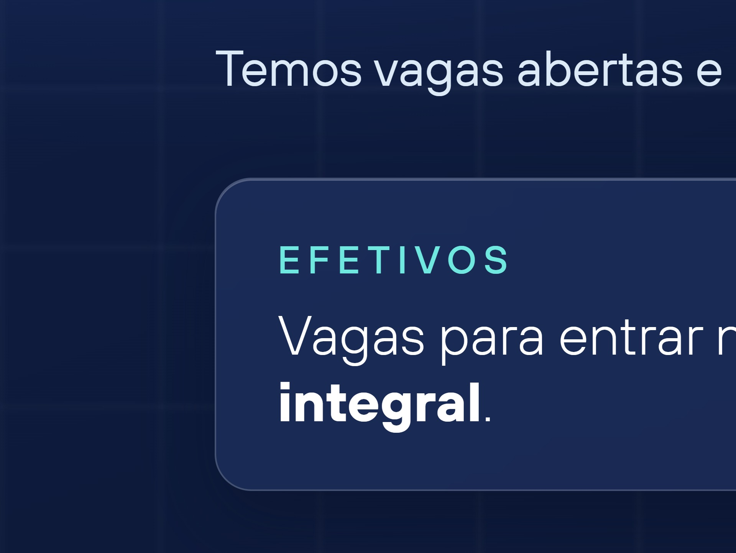
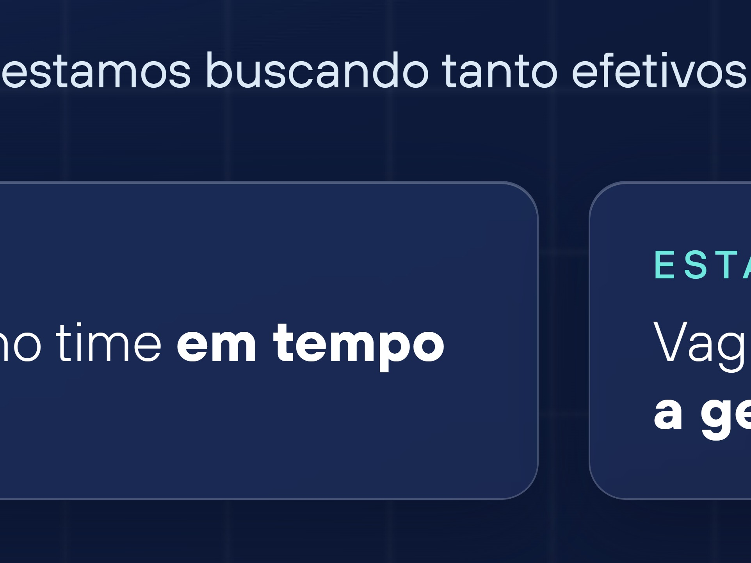
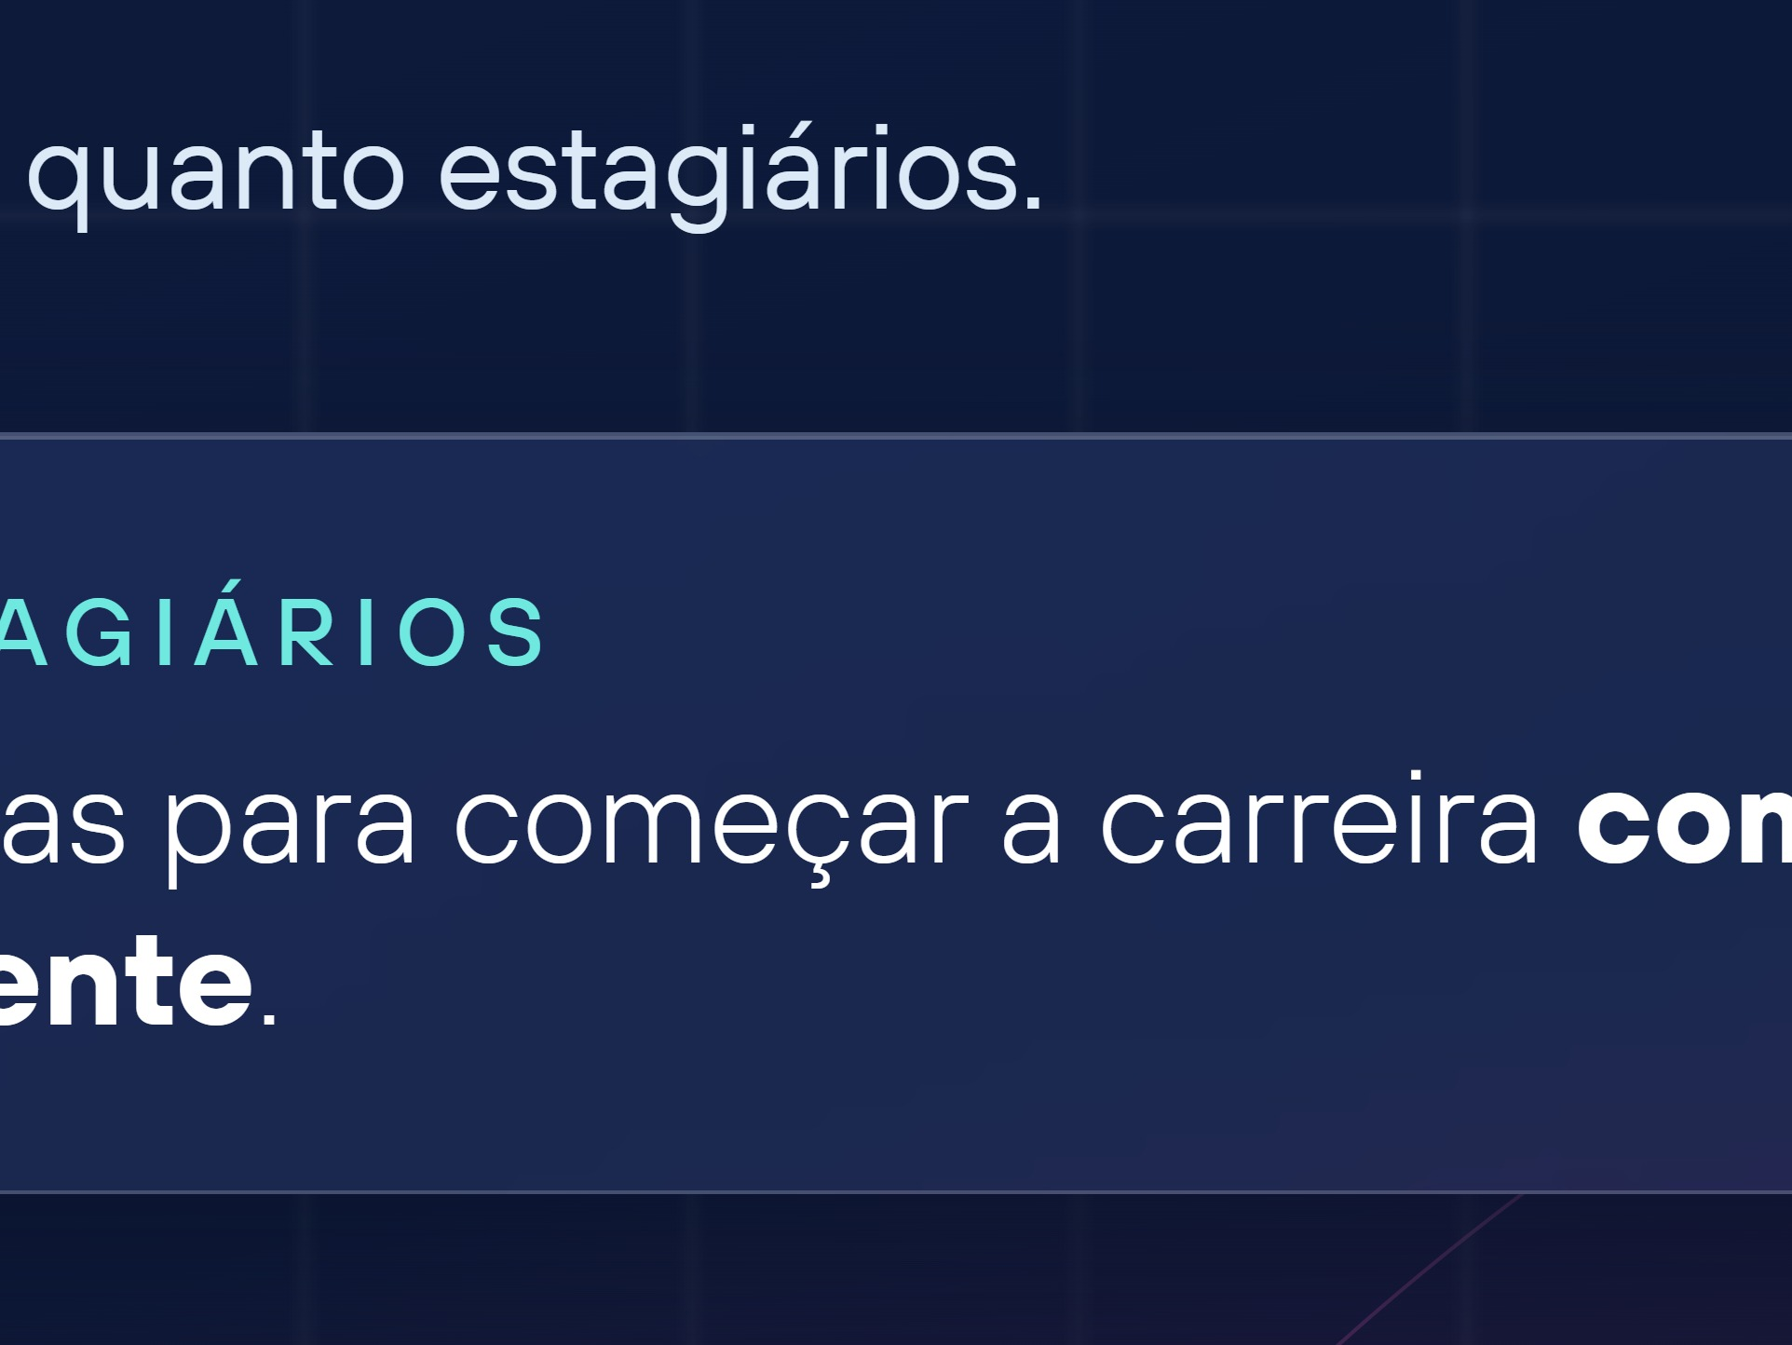
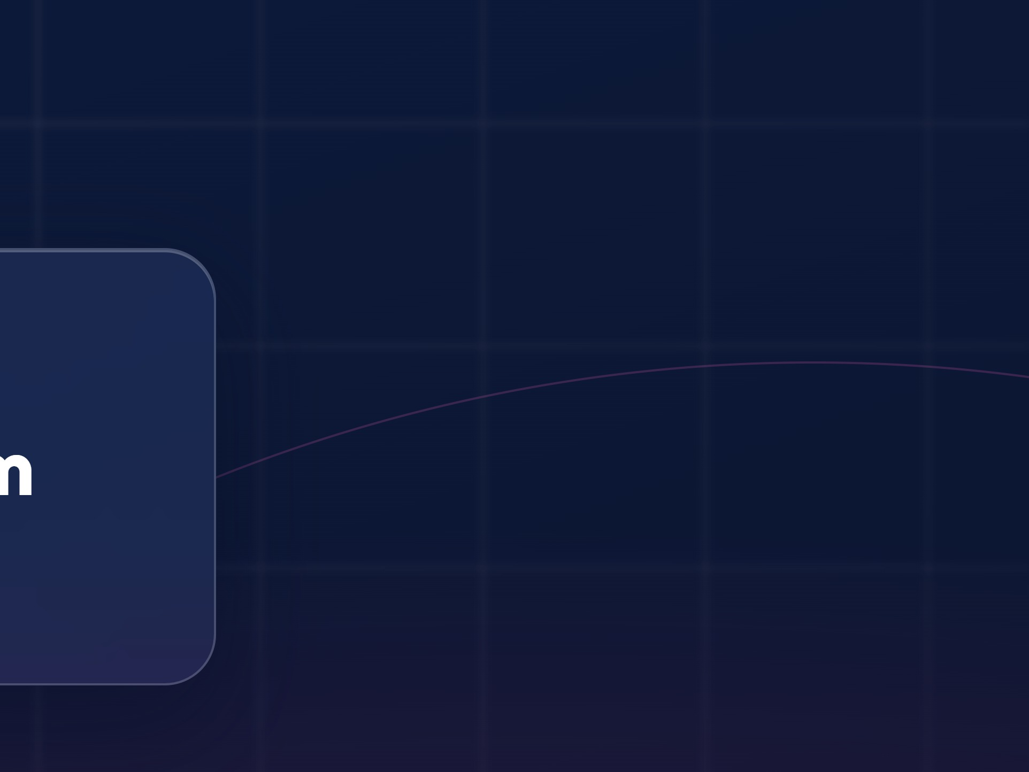

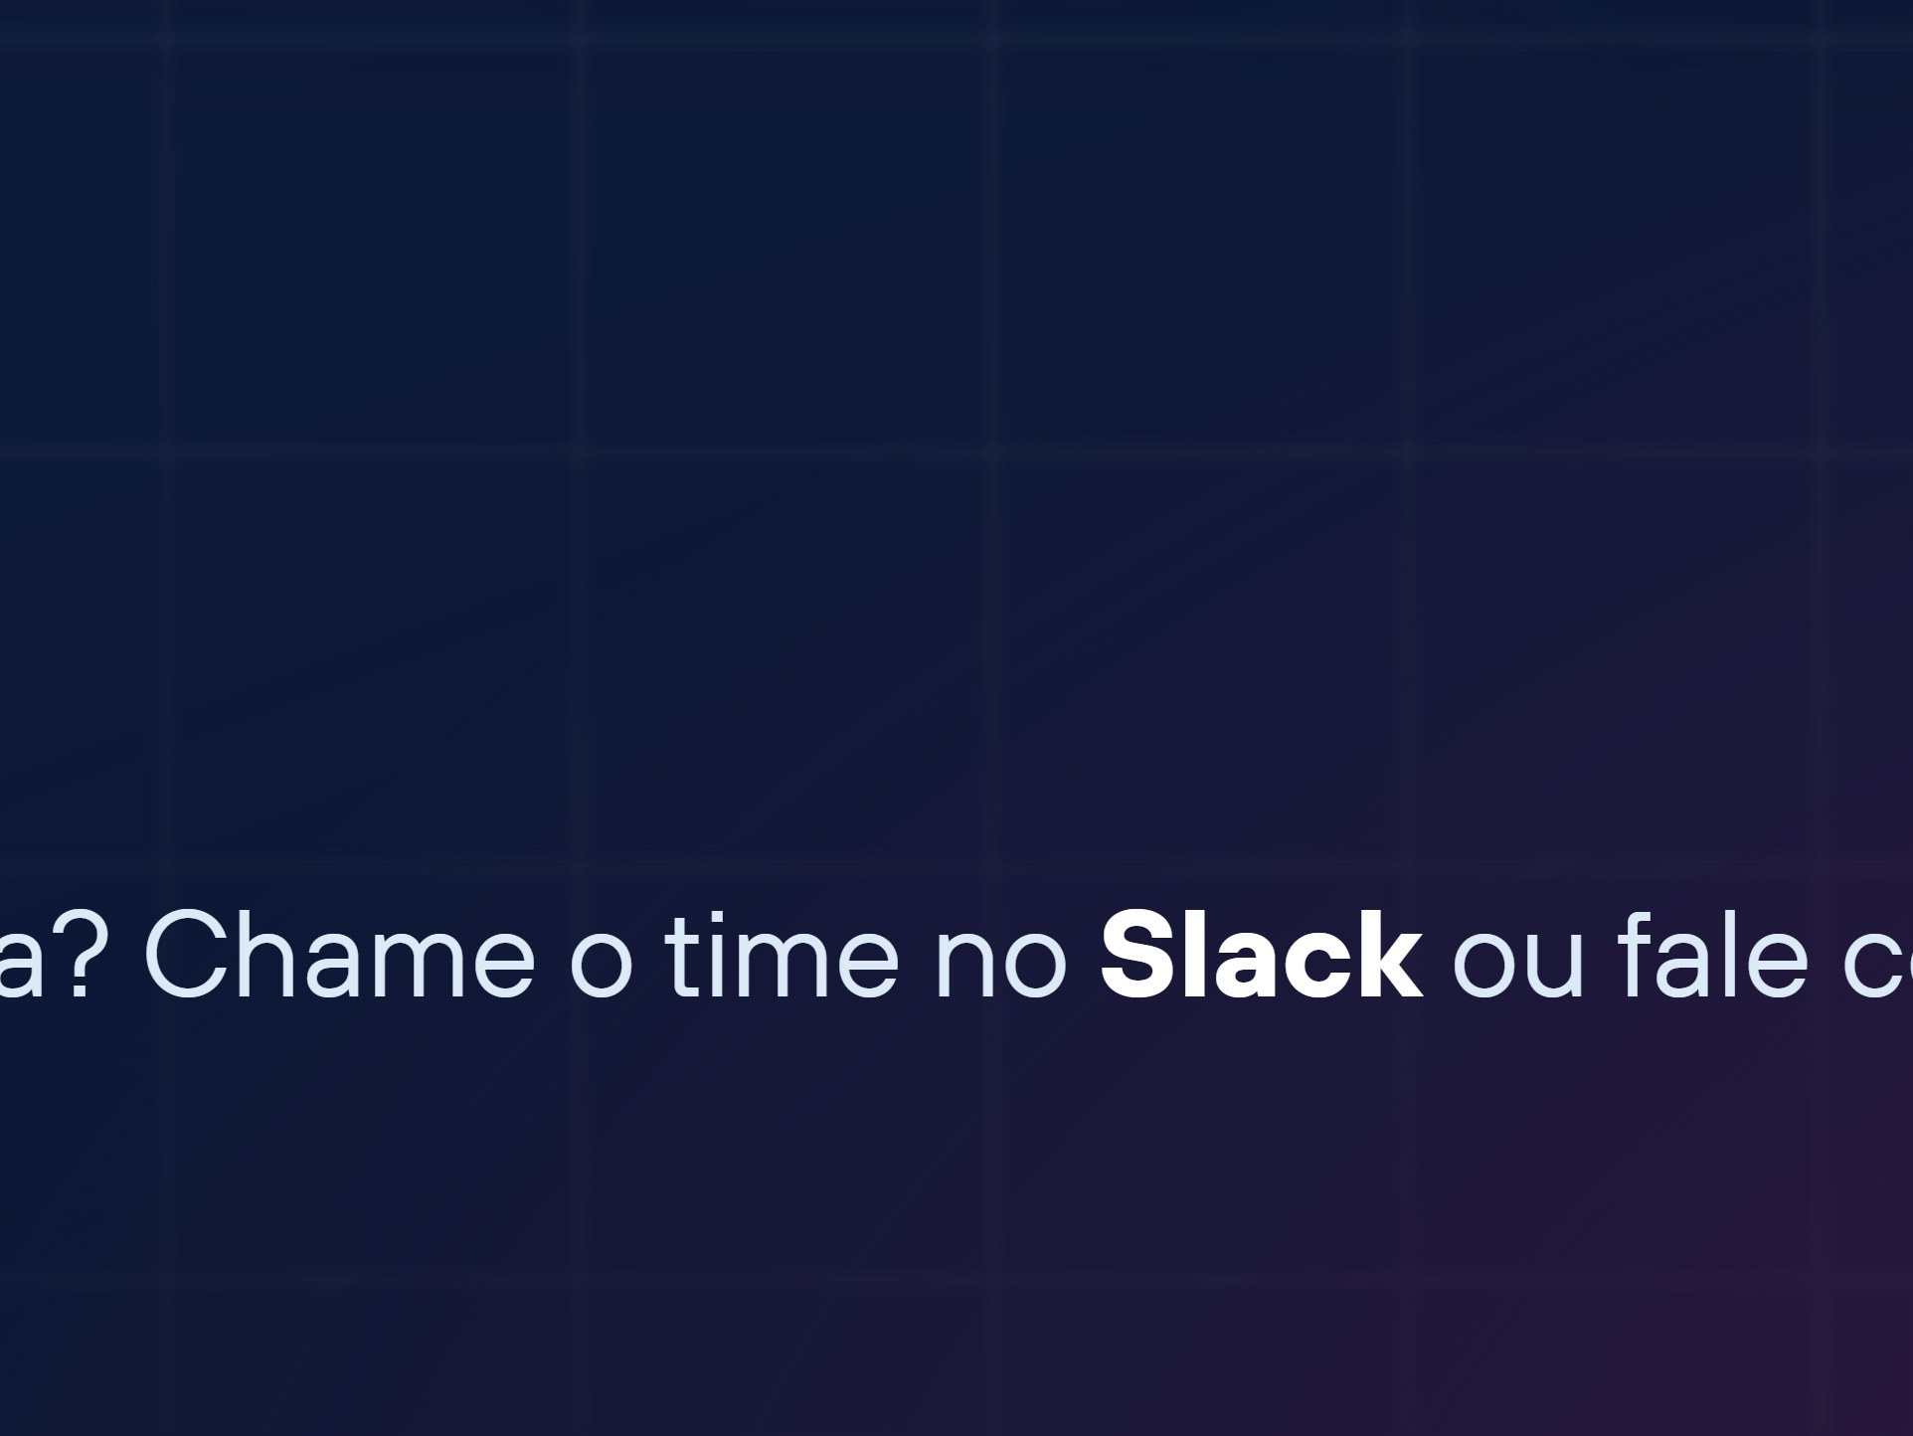
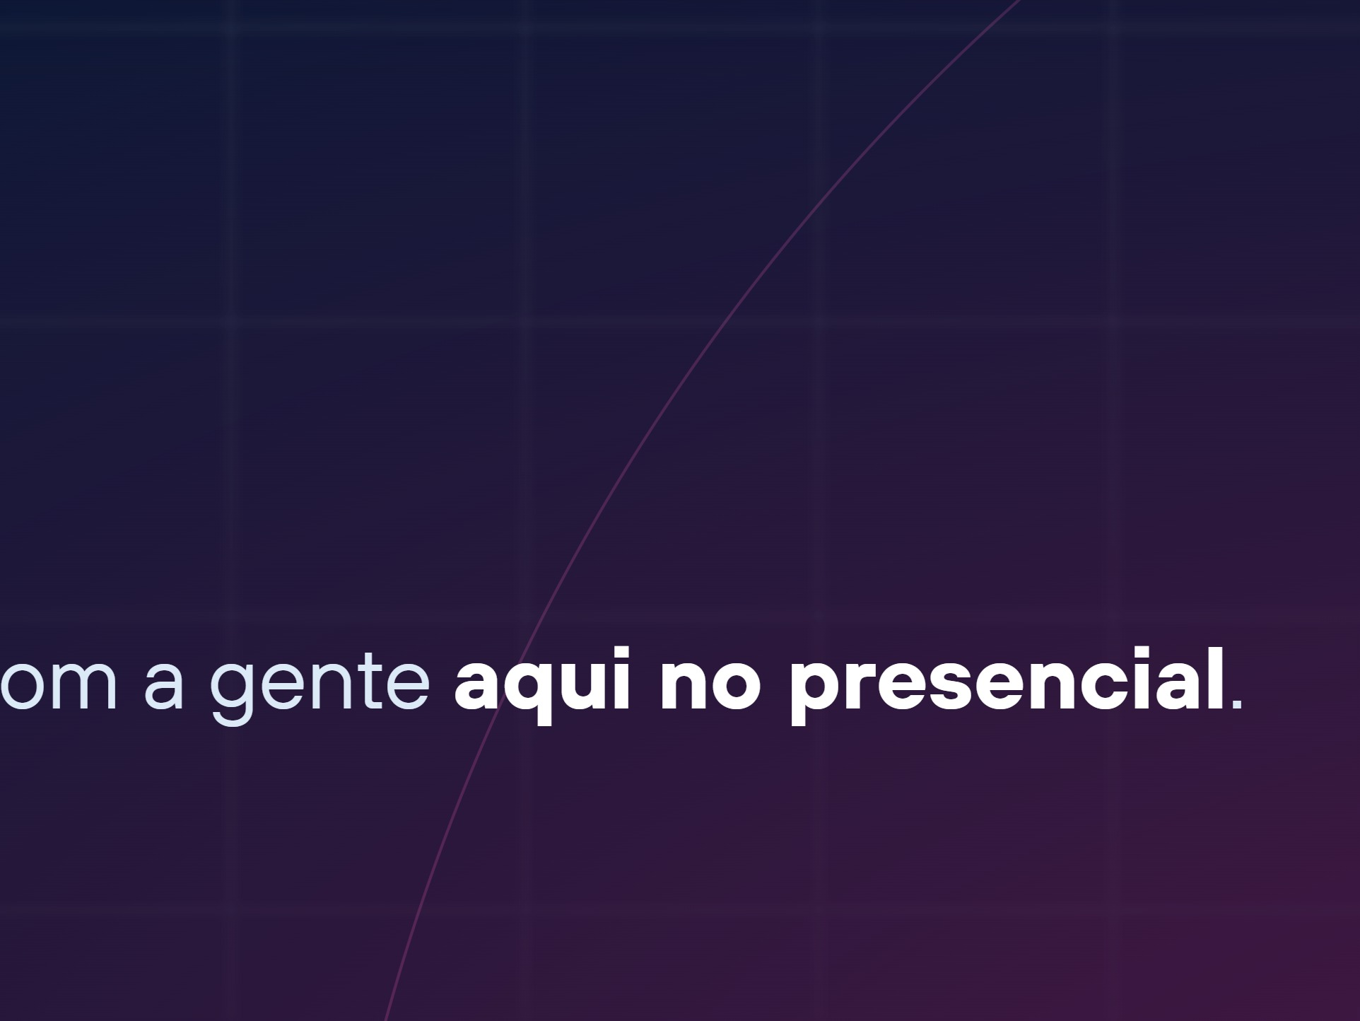

Notes:
Antes de começar: a QI Tech está contratando, tanto efetivos quanto estagiários. Dúvidas sobre vagas: chamar o time no Slack ou falar com a gente aqui no presencial.

Slide 2


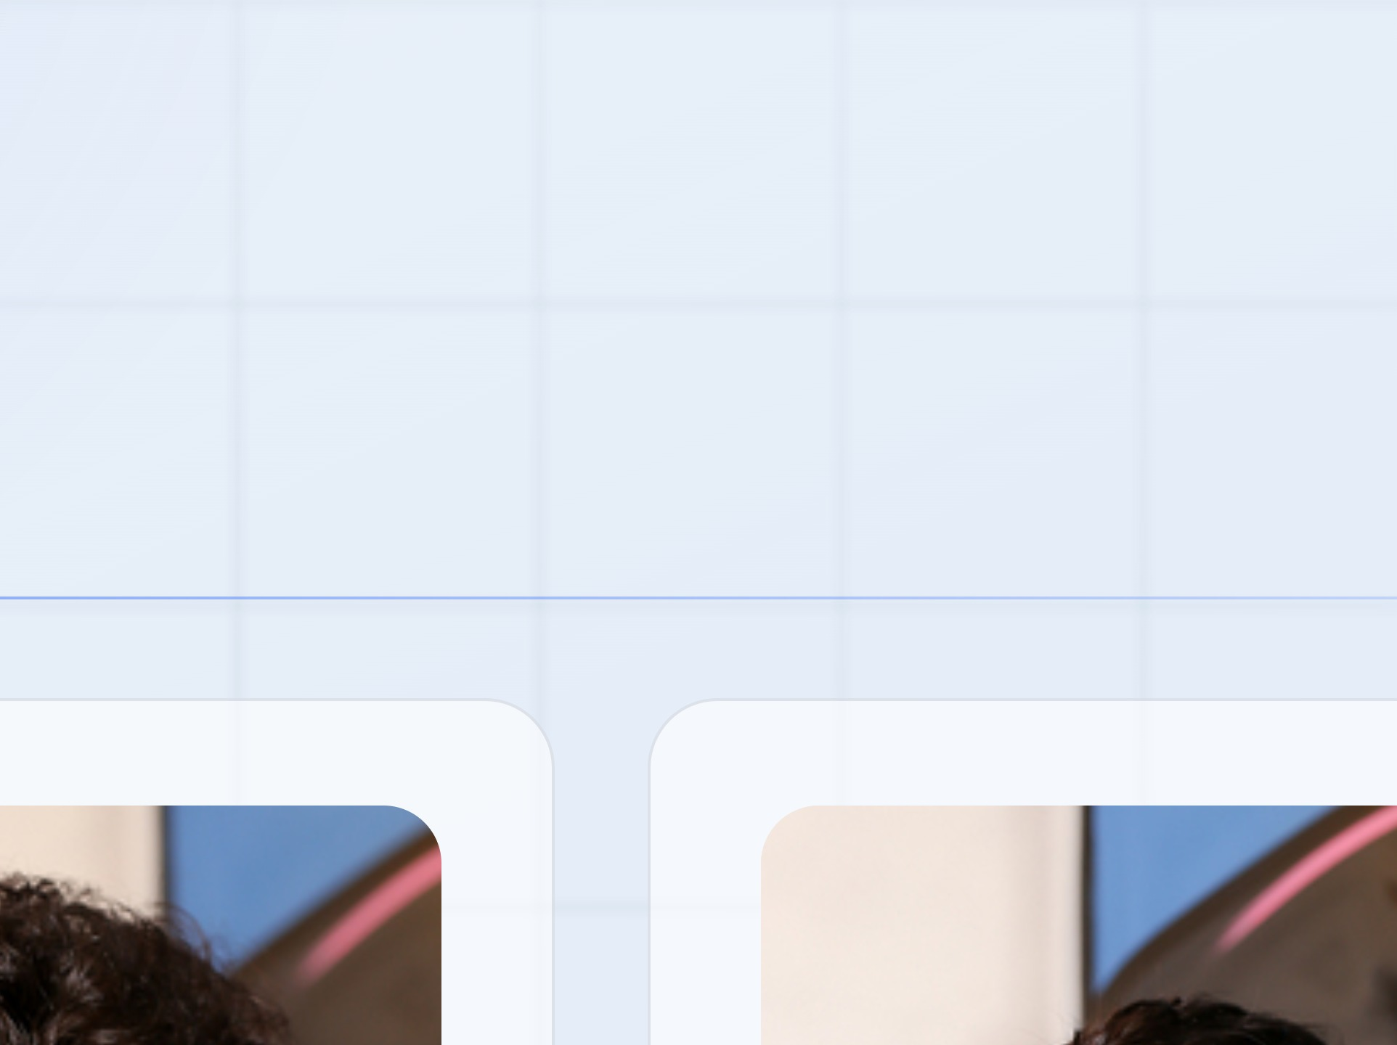

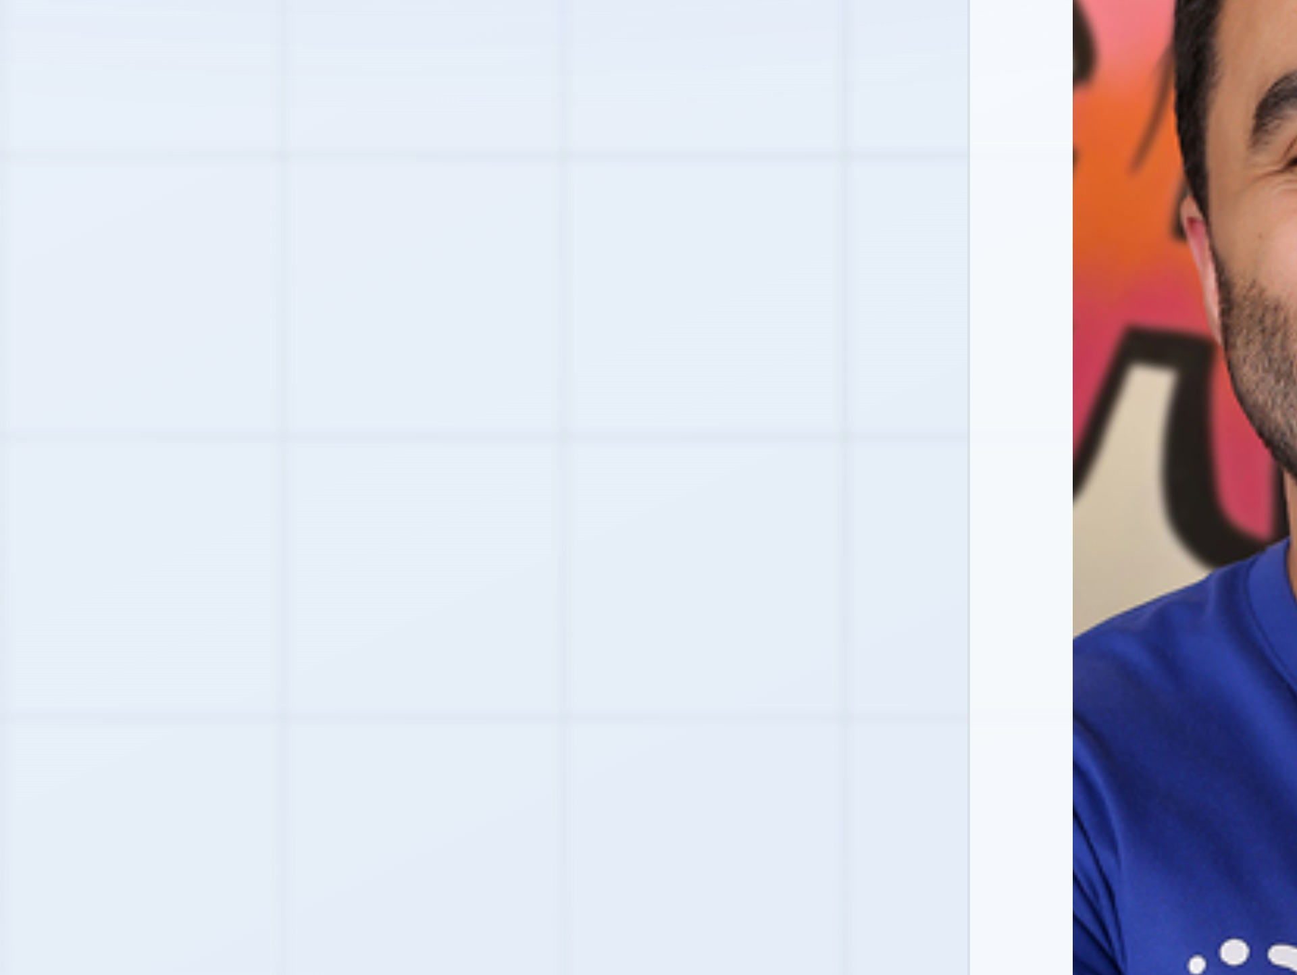
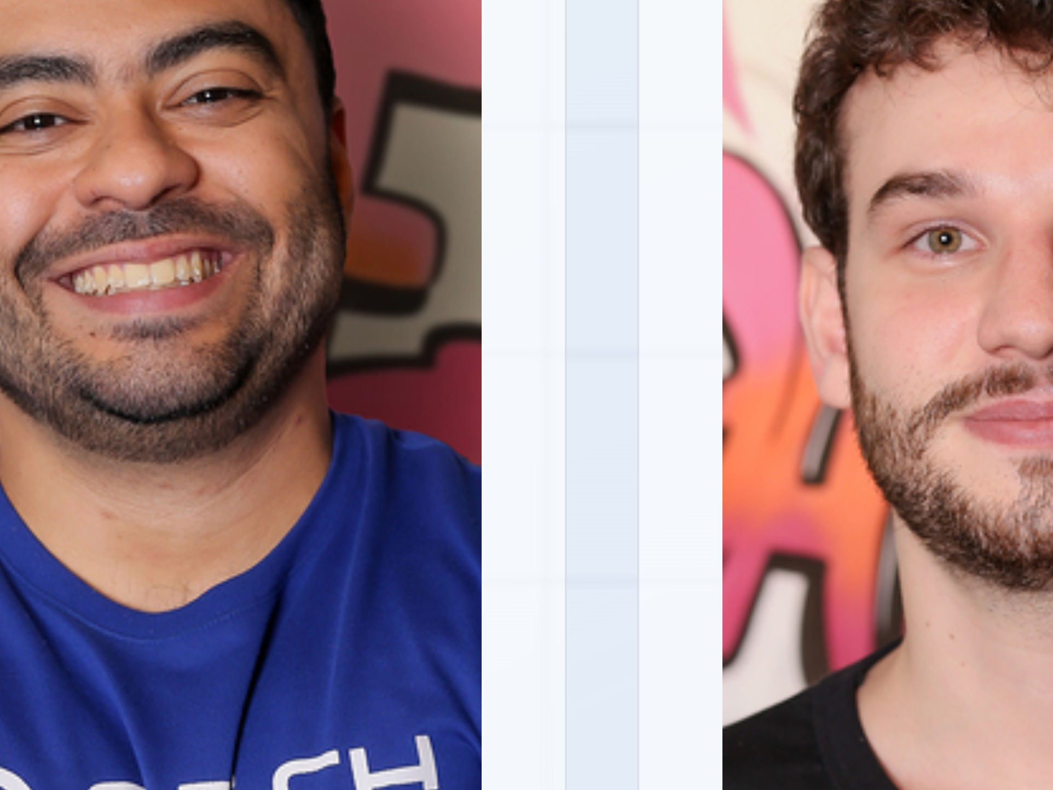
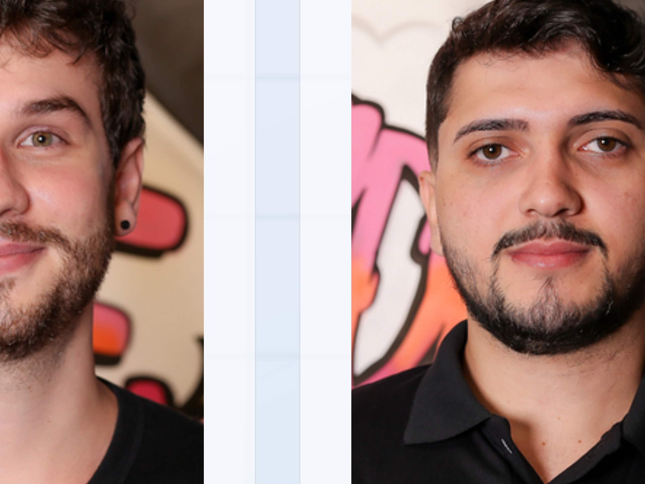
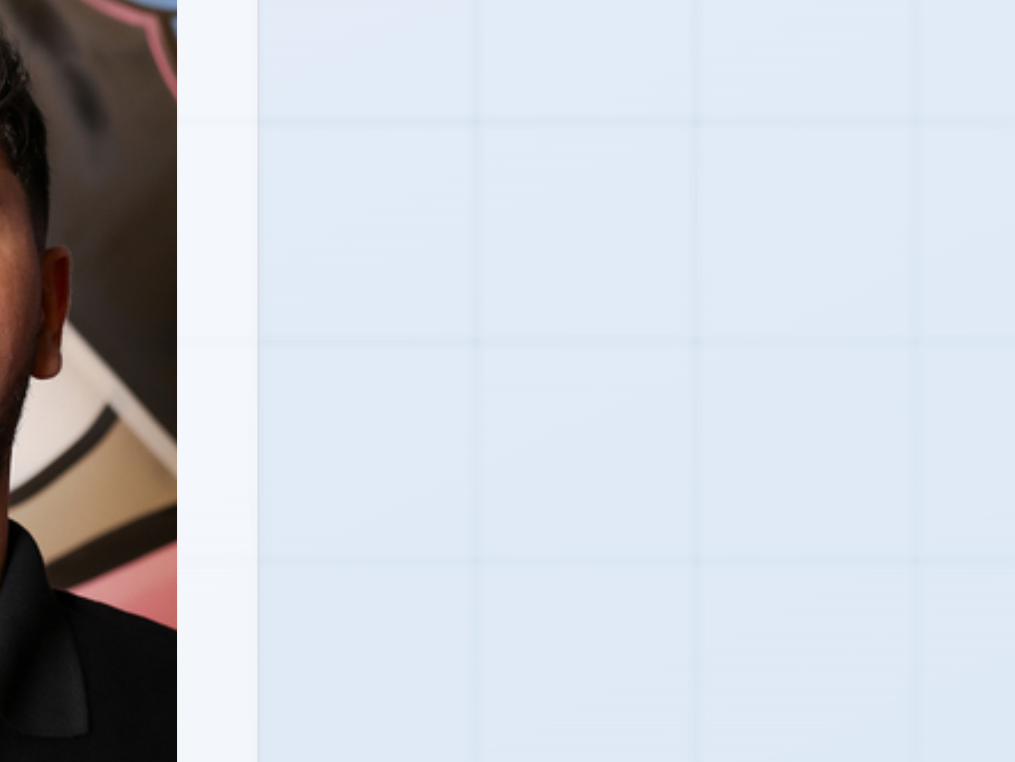

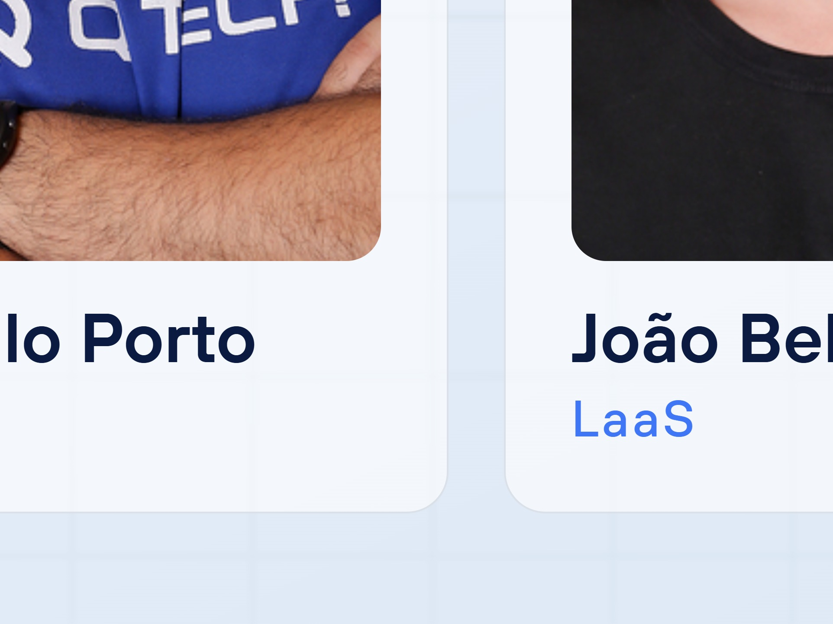
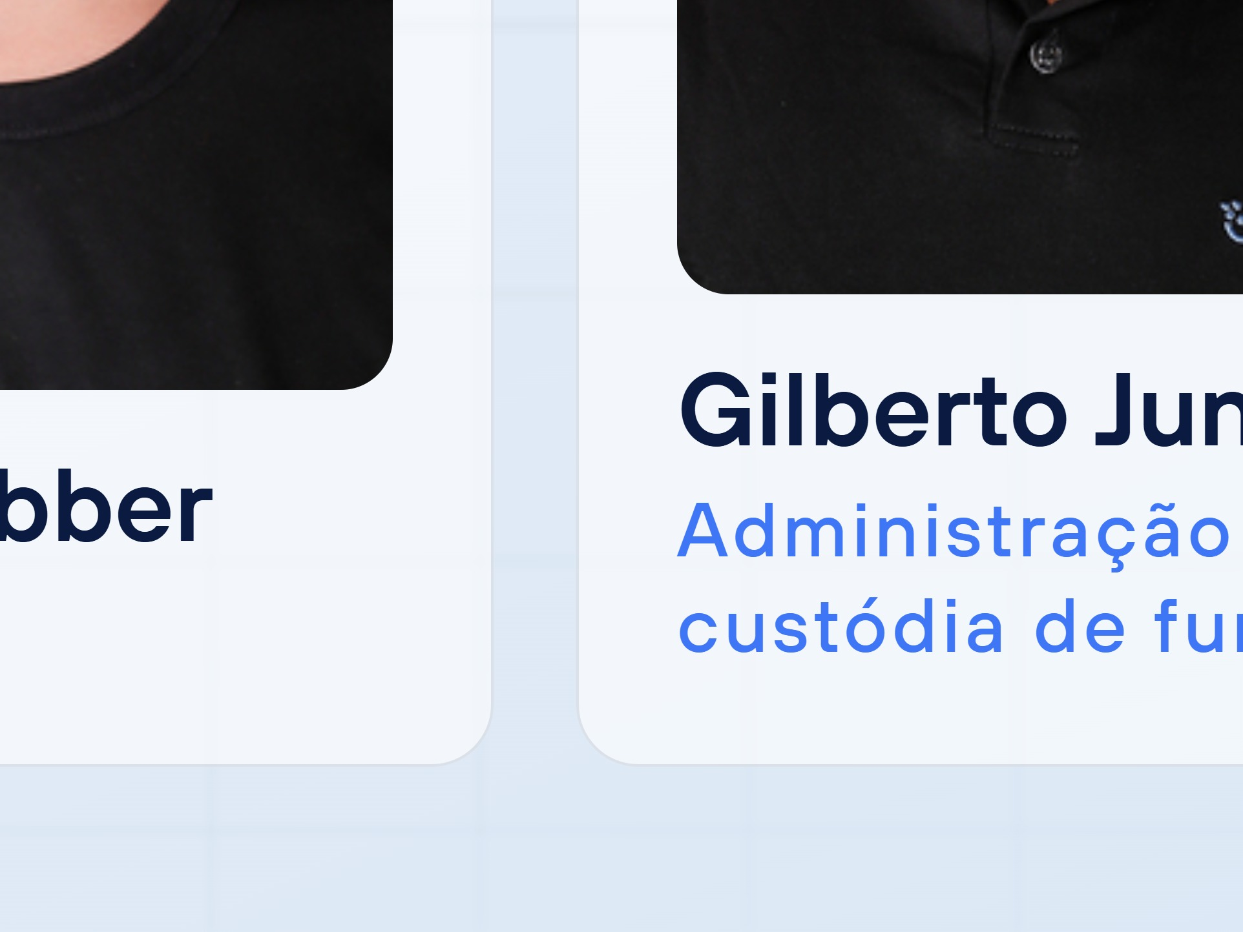

Notes:
Apresentação de quem conduz a manhã: nome e área. PREENCHER nomes, áreas e fotos (img/apres-*.jpg) antes da aula.

Slide 3


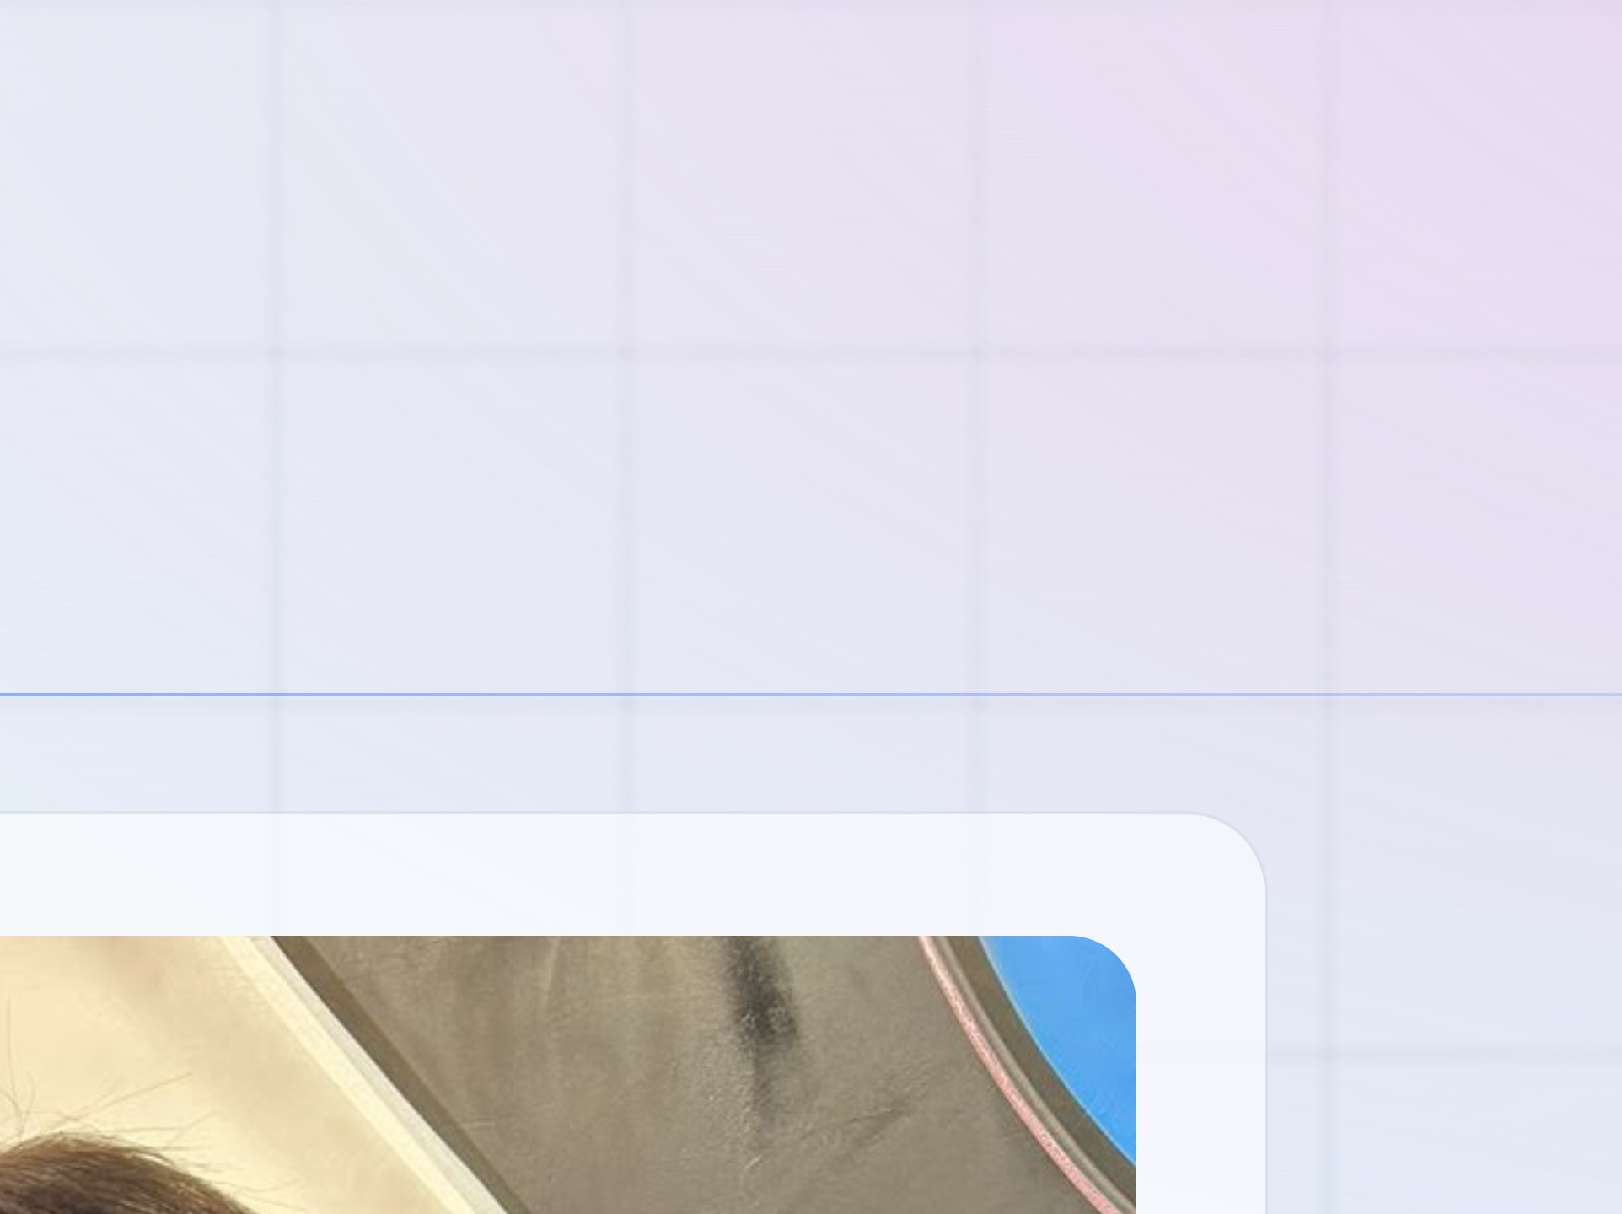

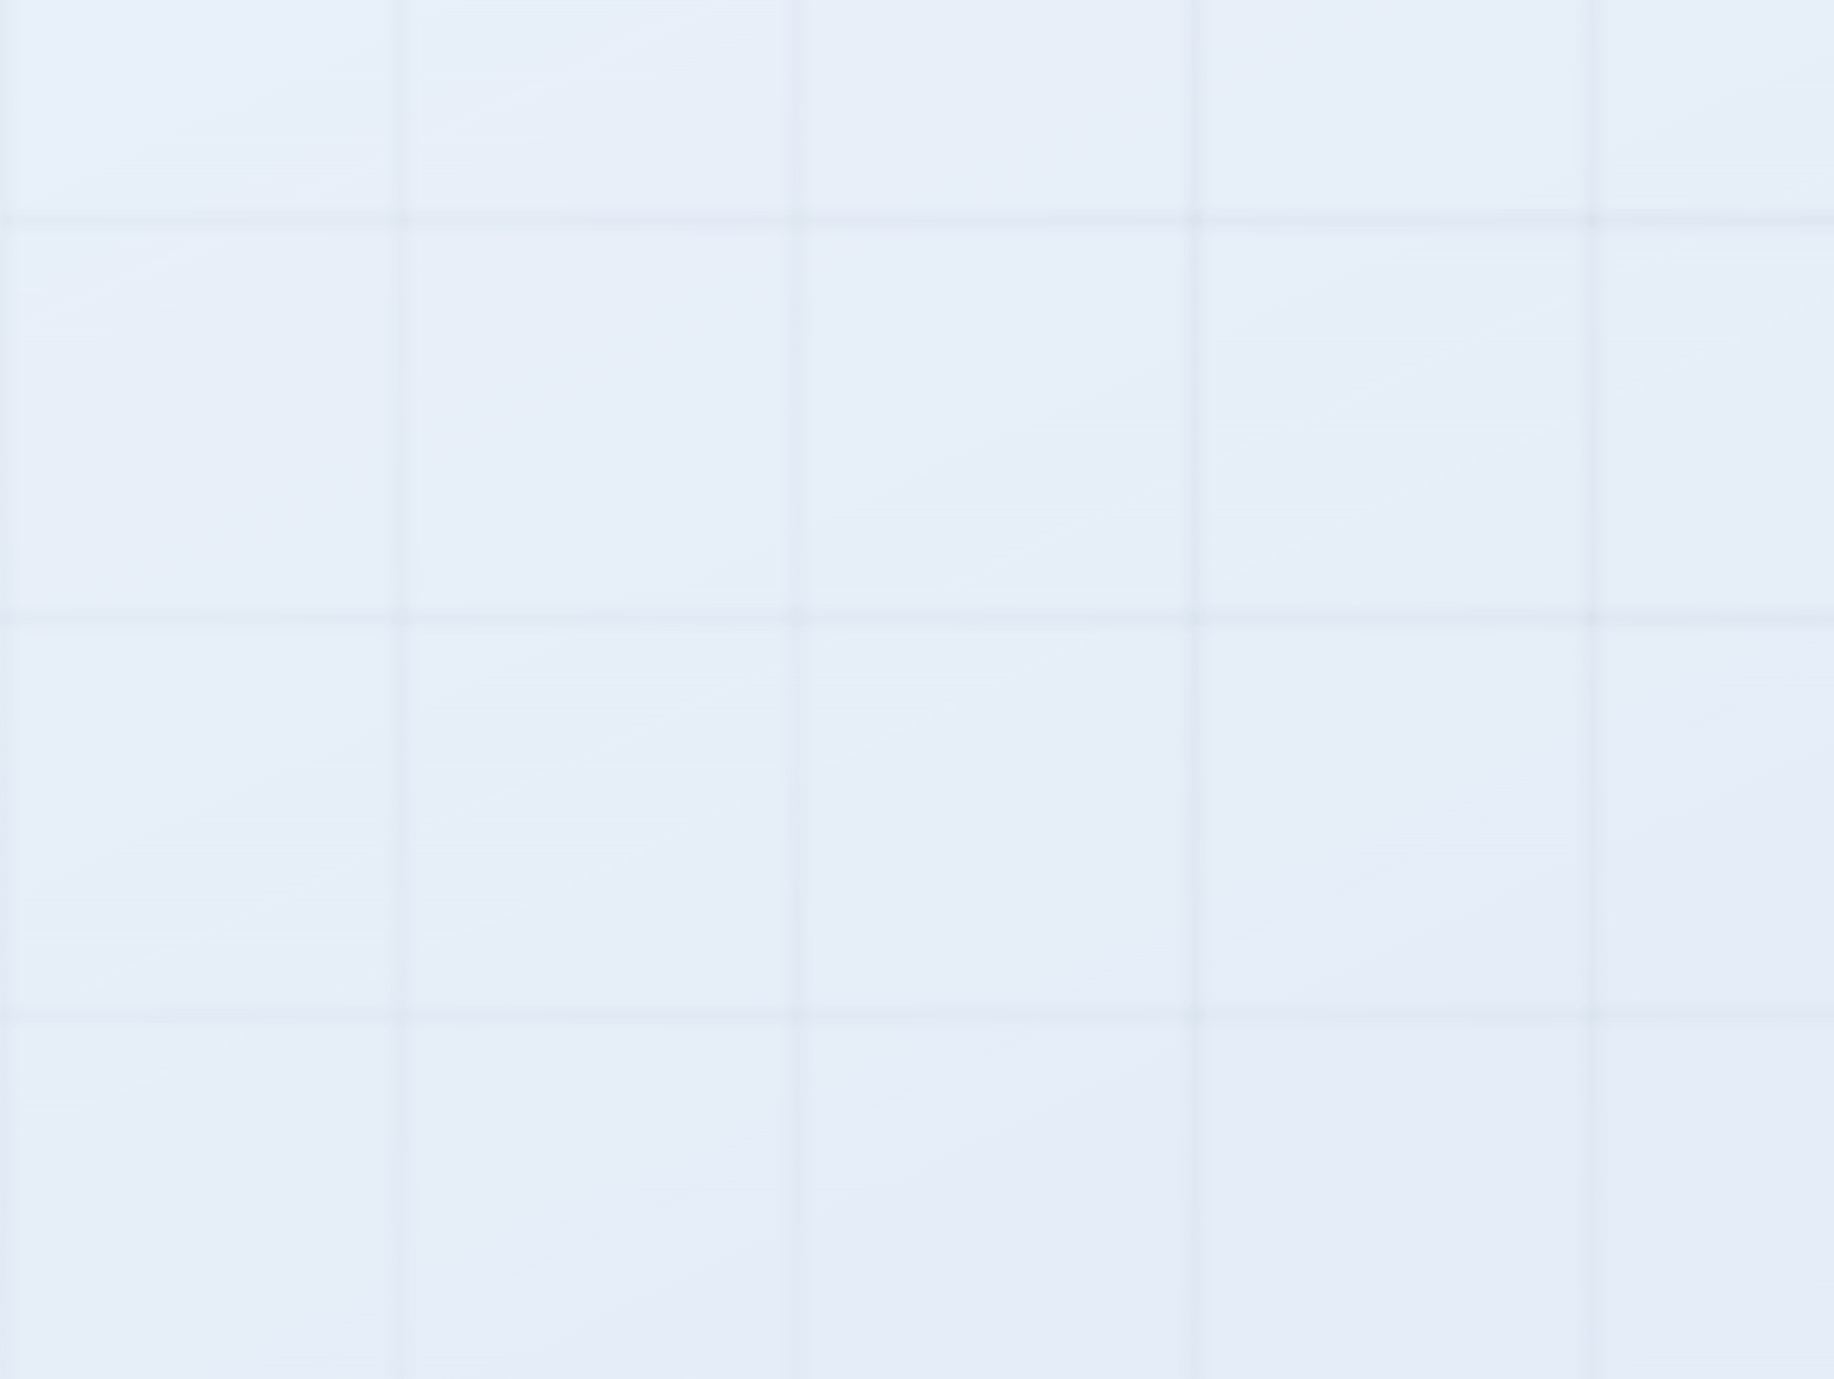
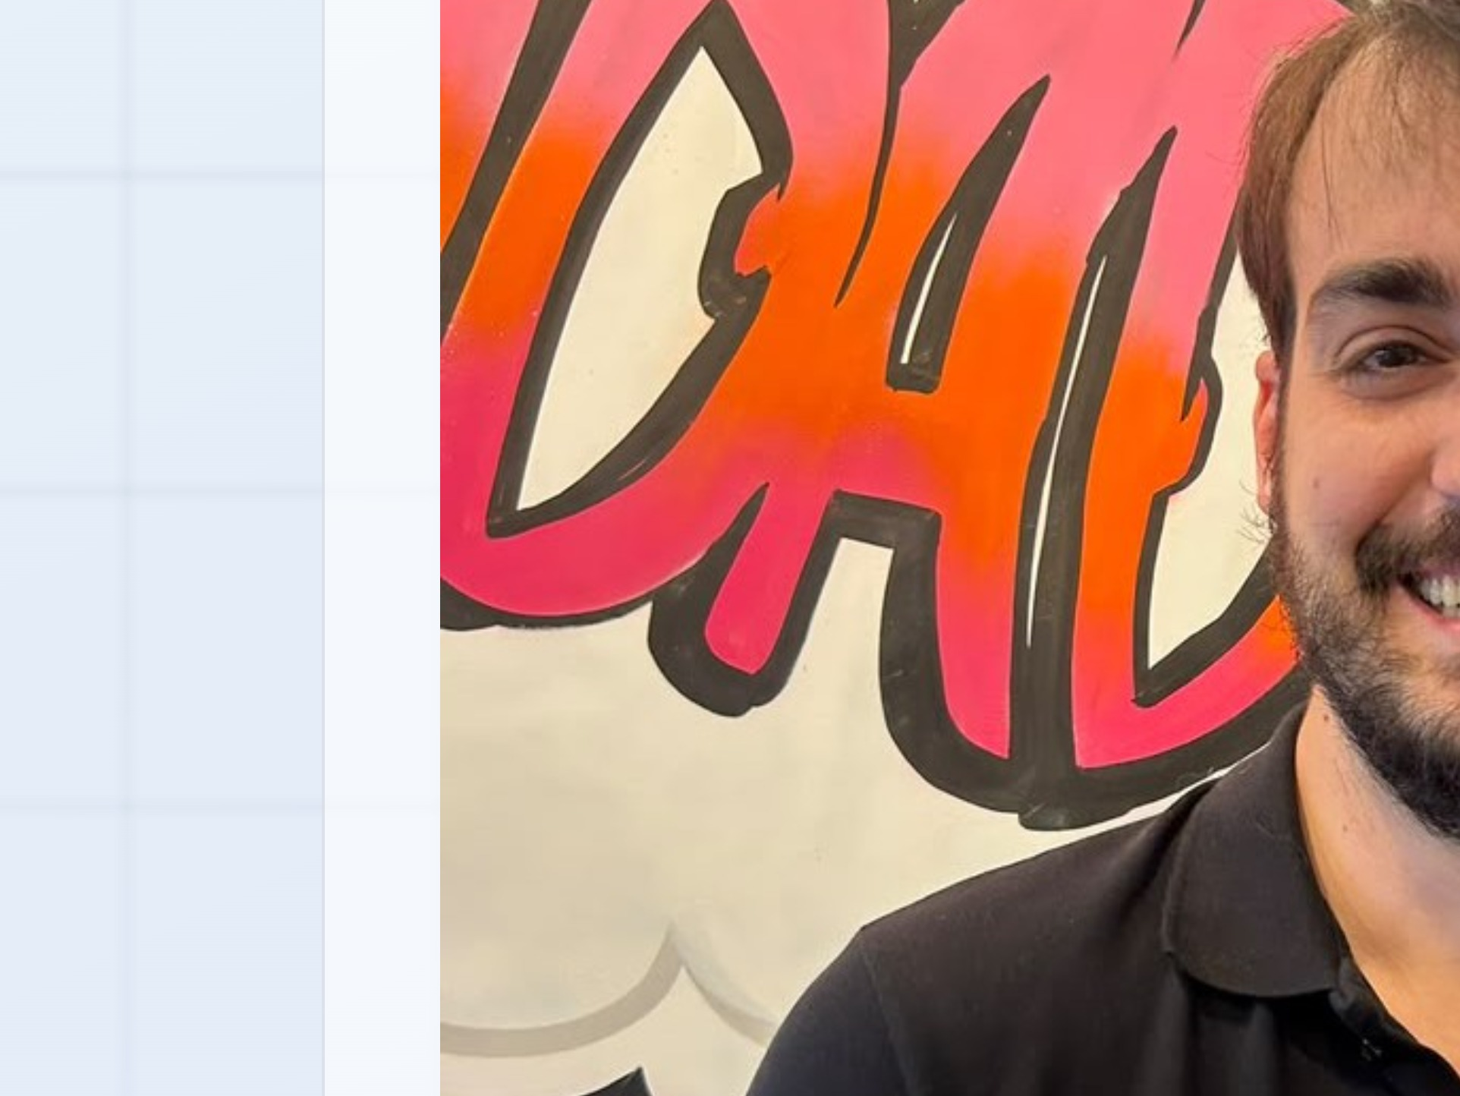
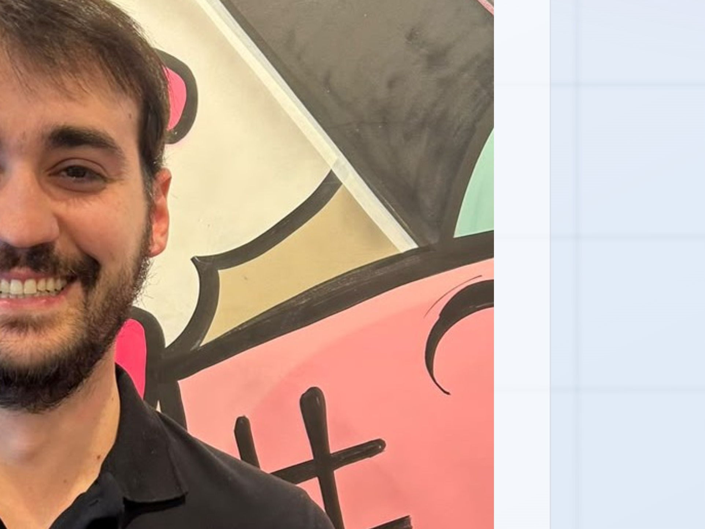
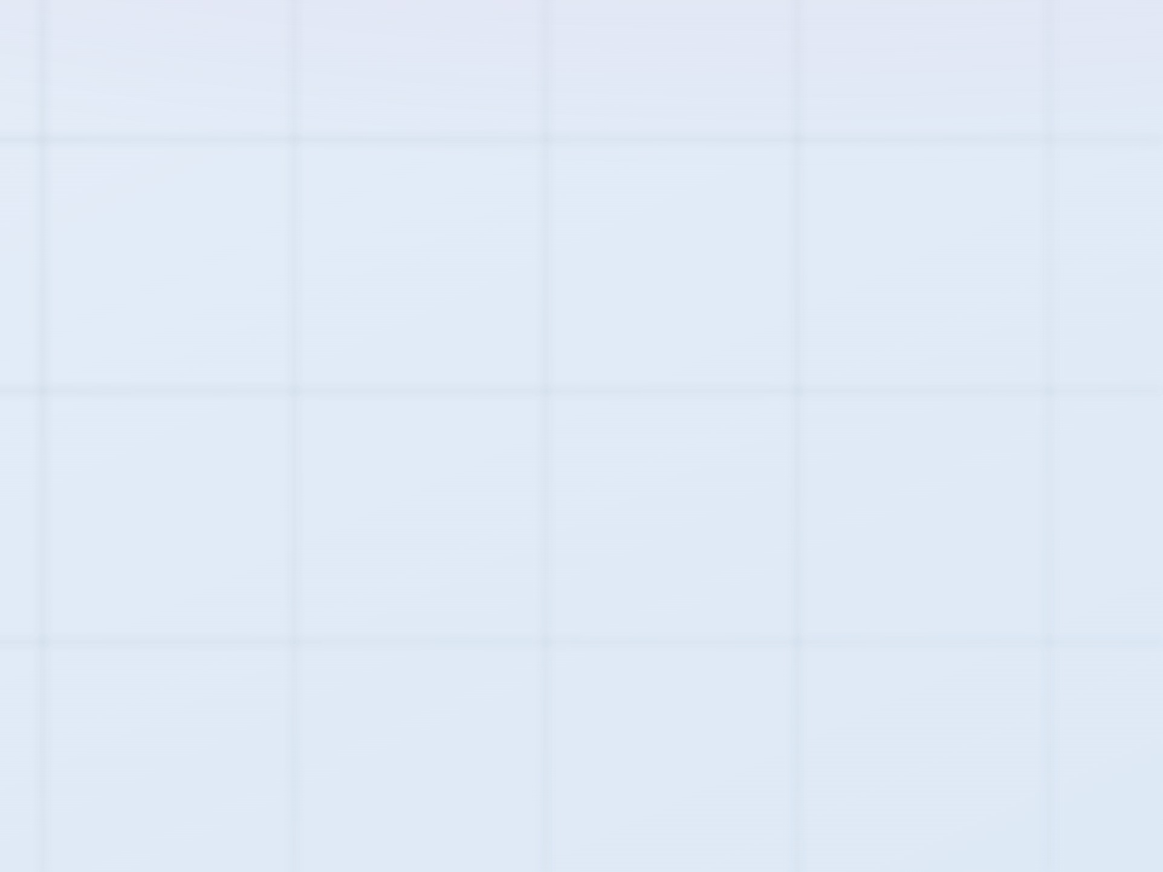
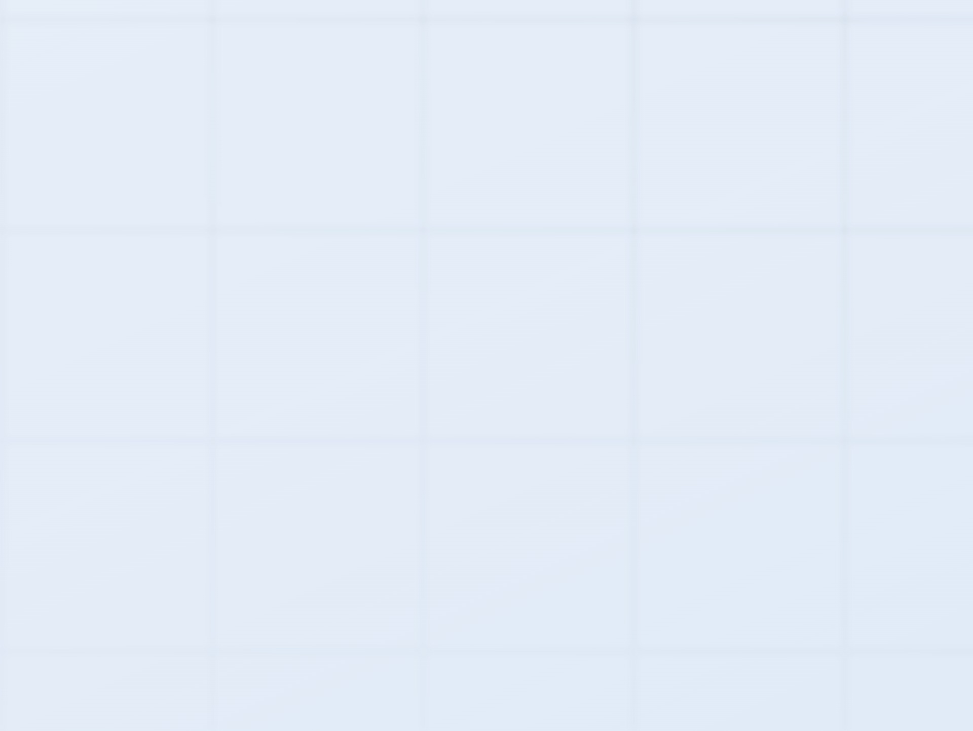
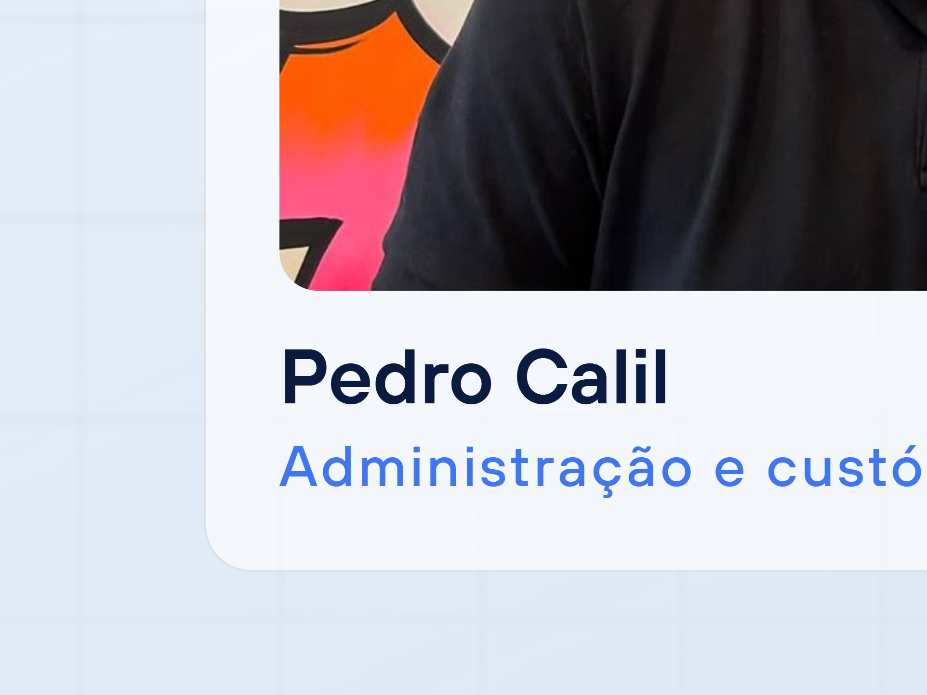
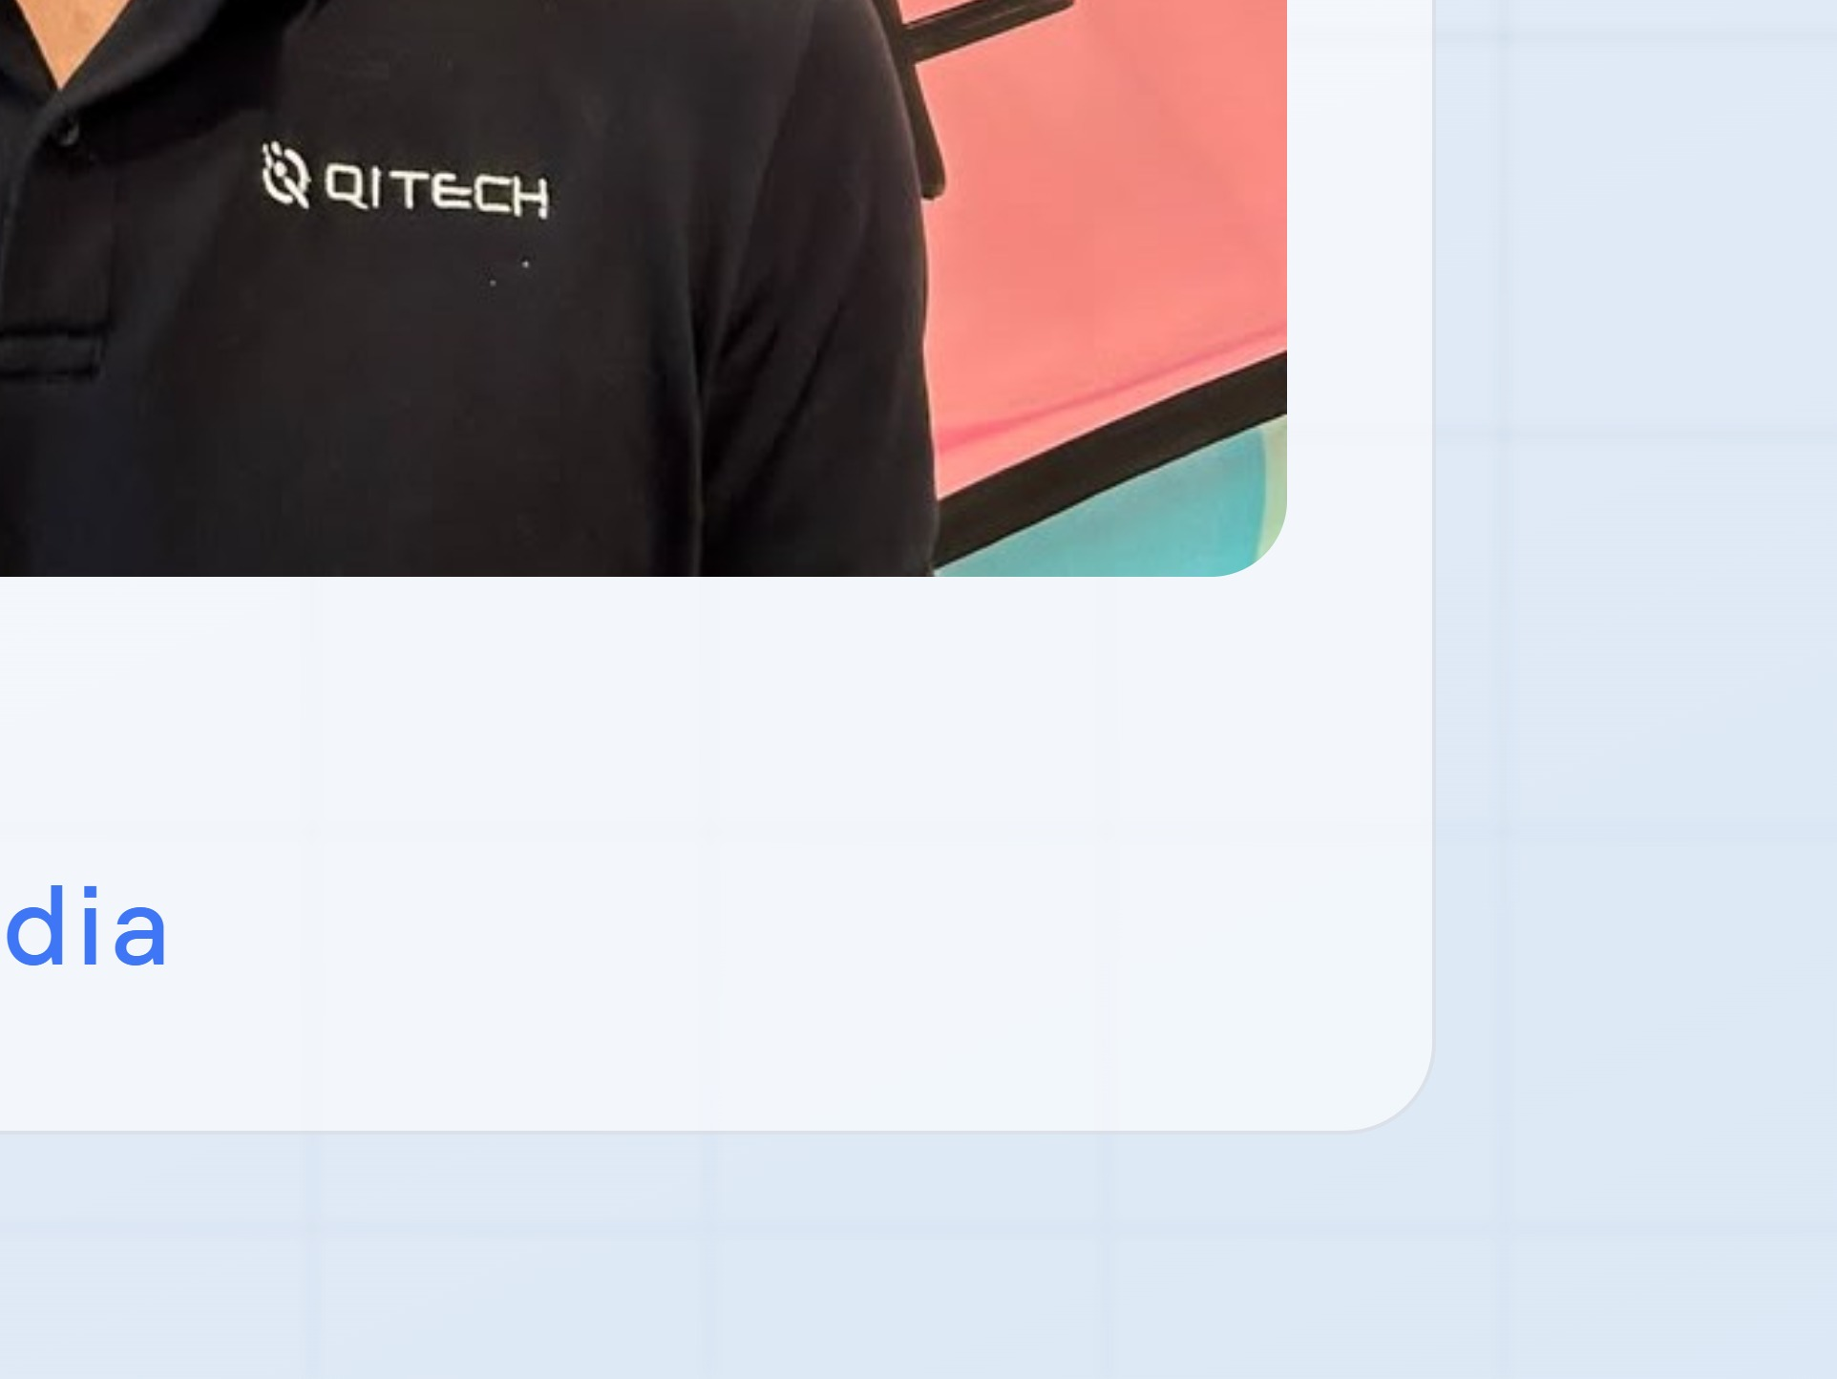
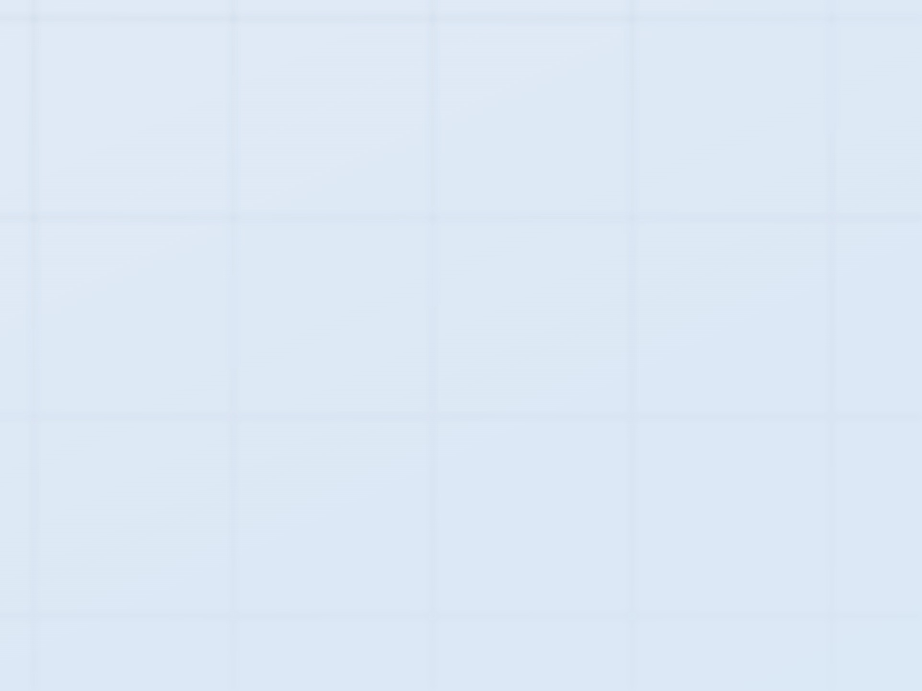

Slide 4


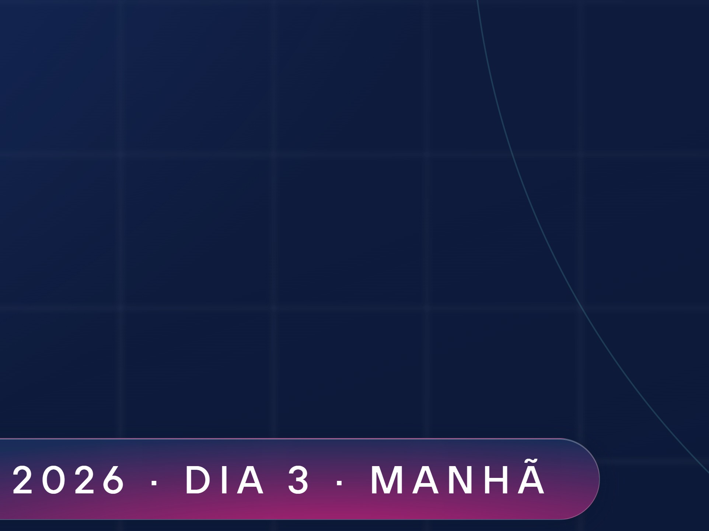

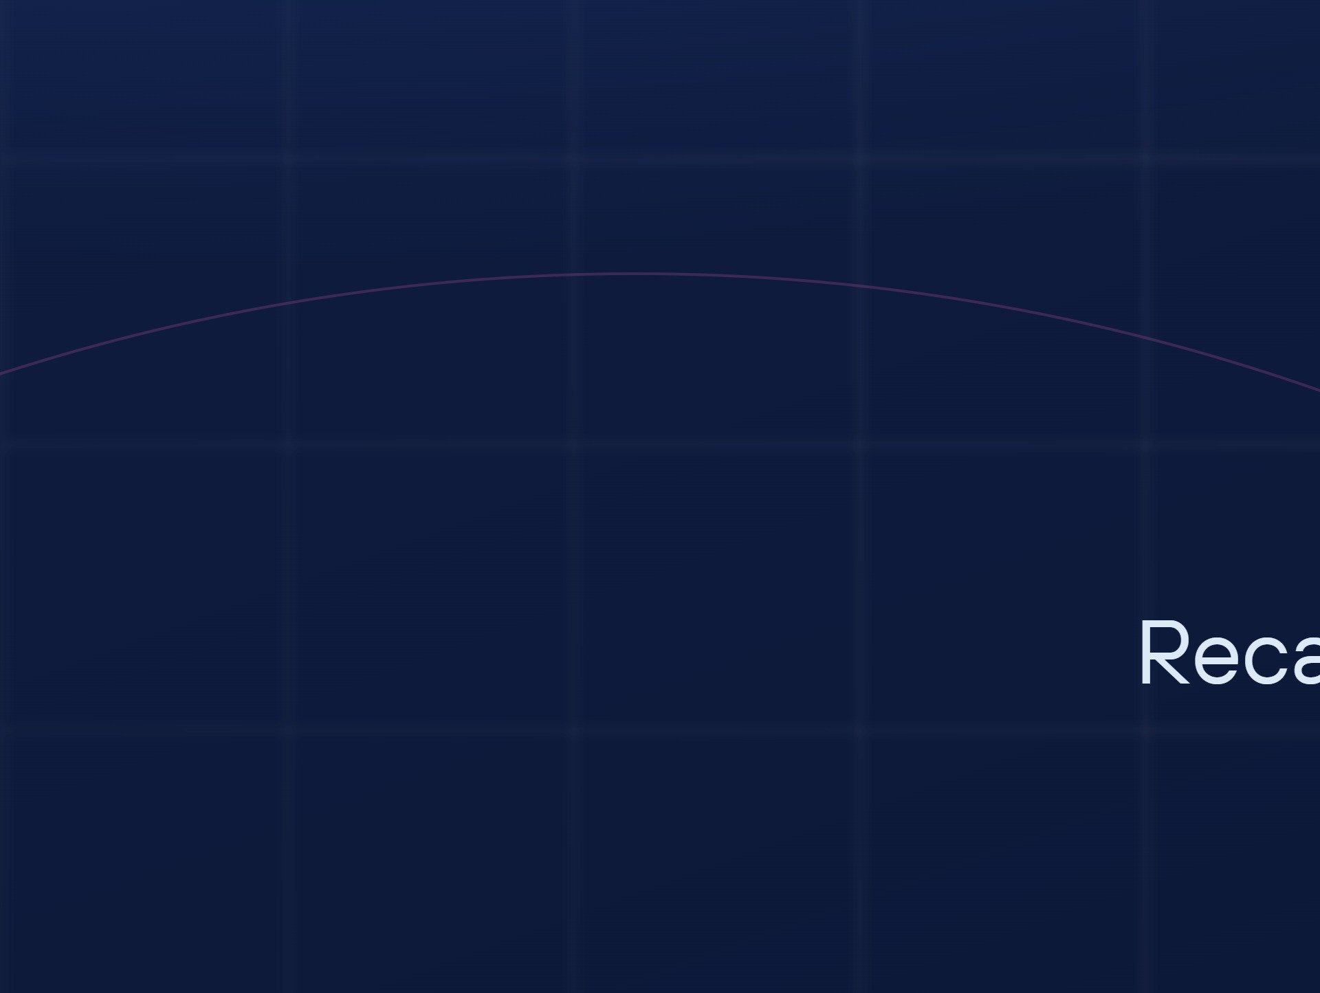
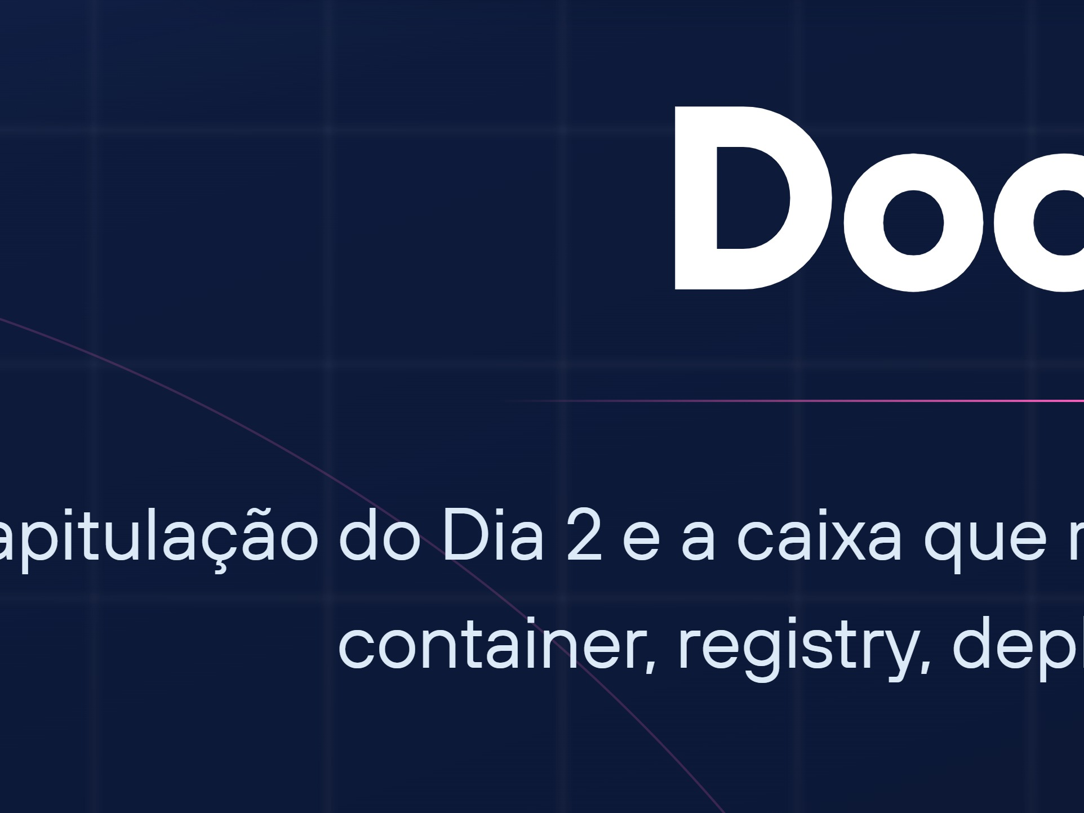
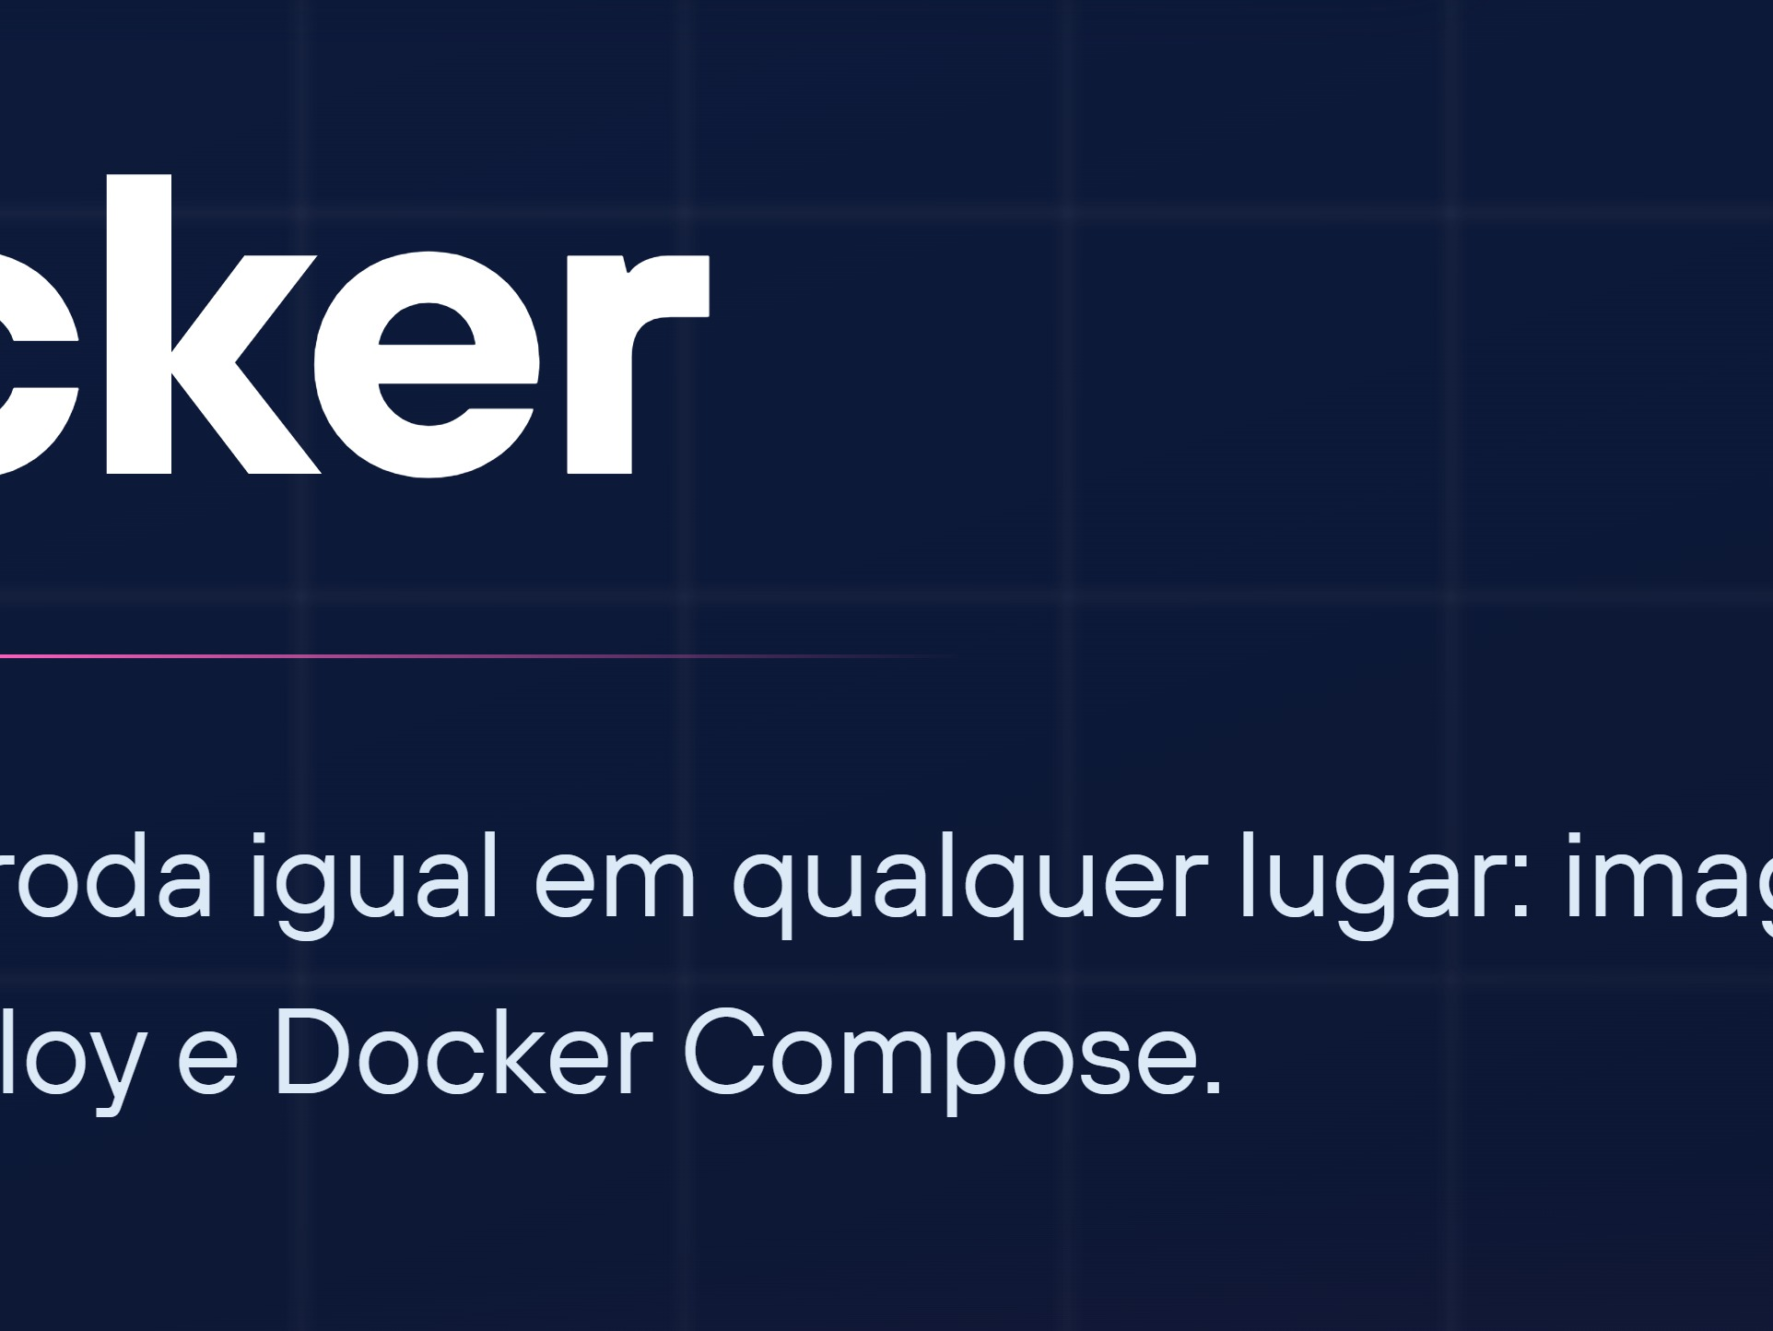

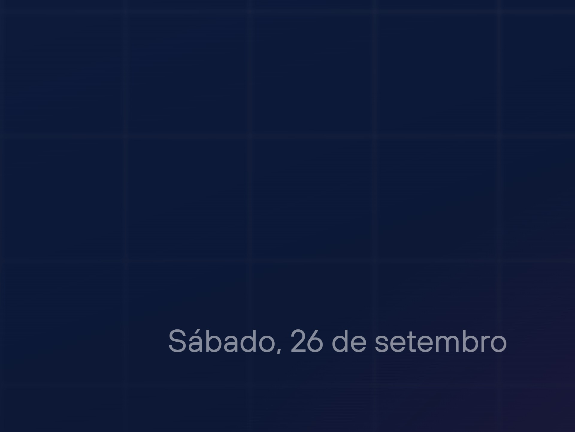


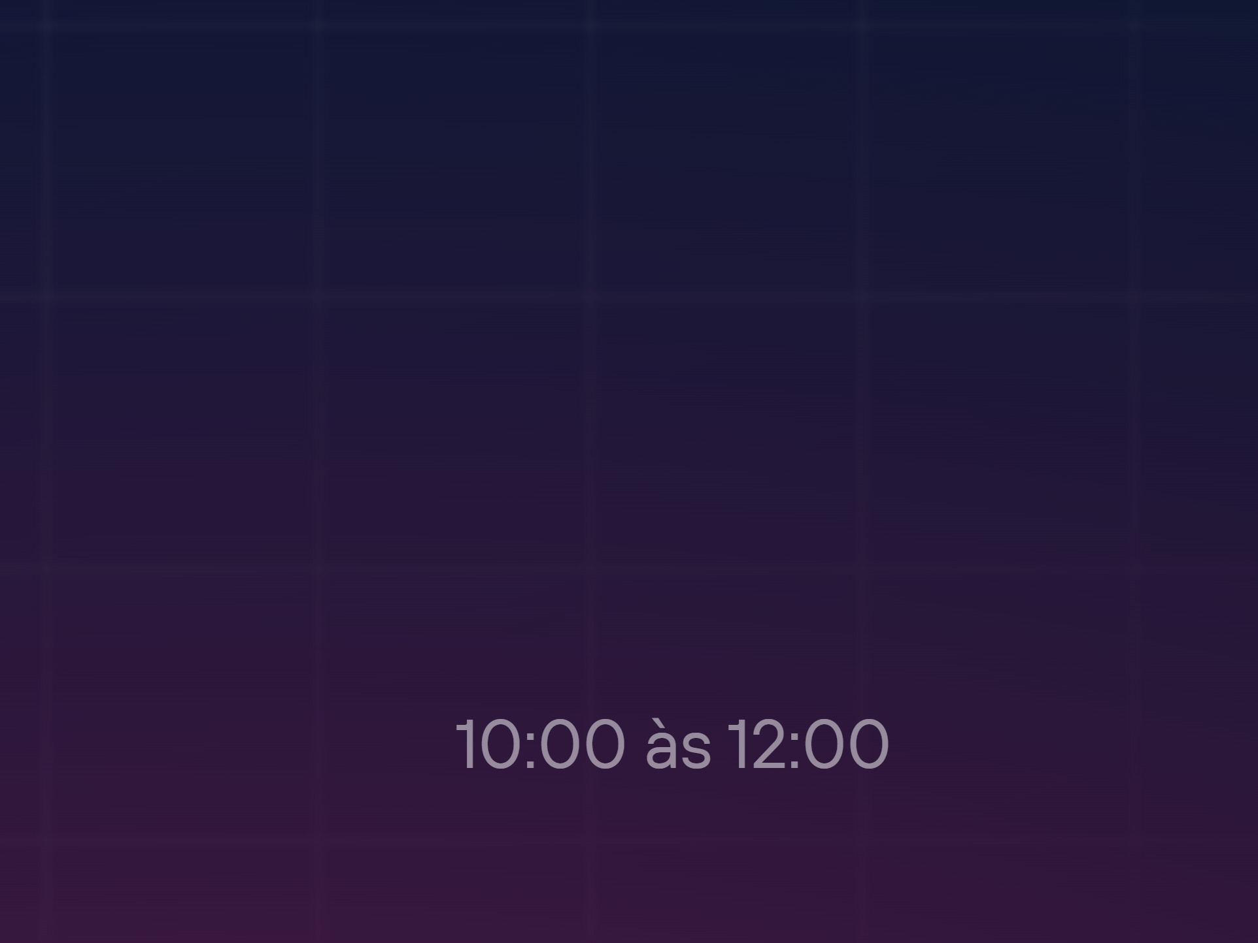
Notes:
Abertura da manhã.

Slide 5
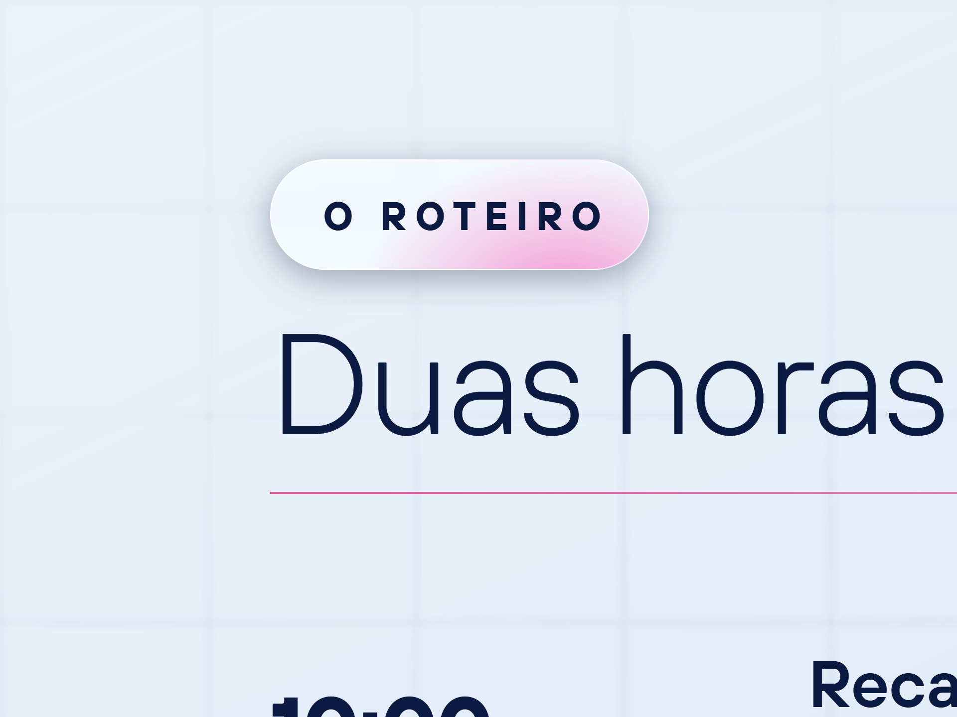



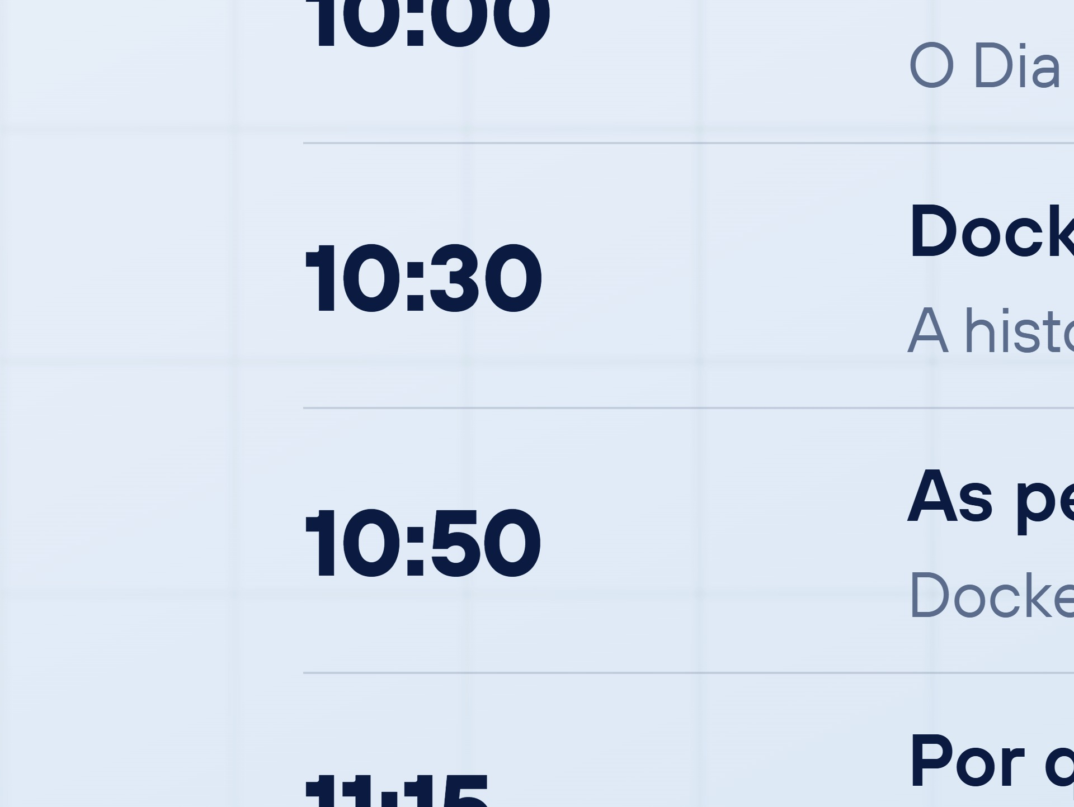
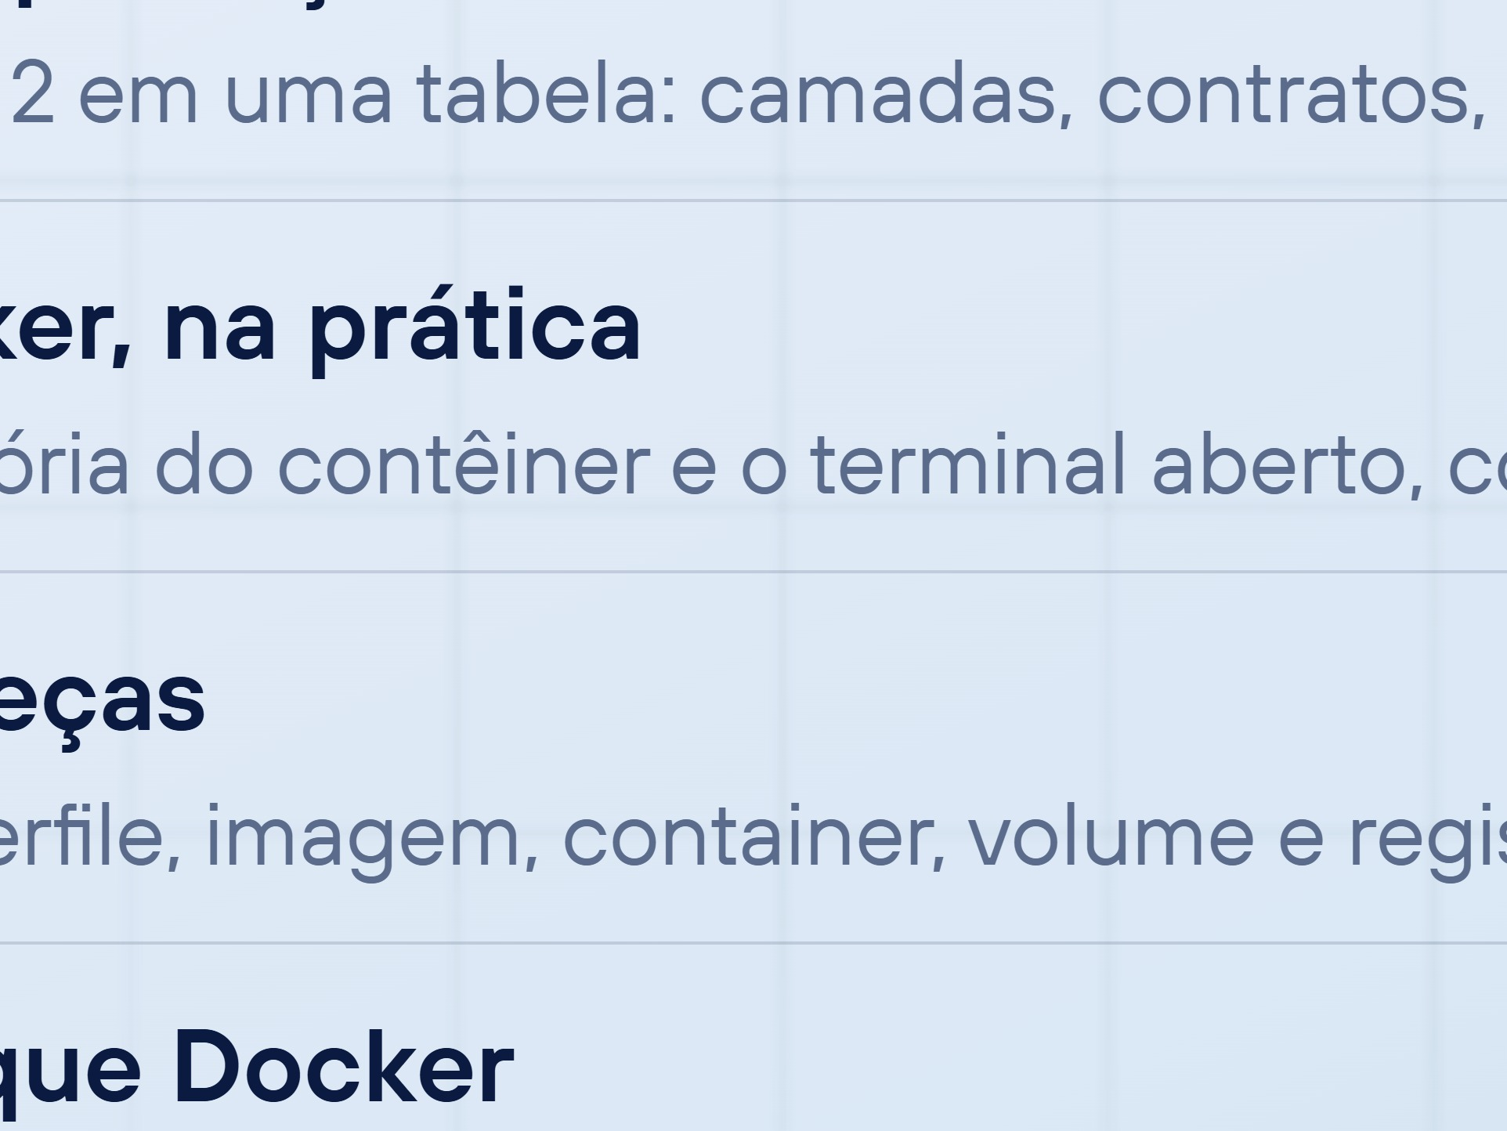
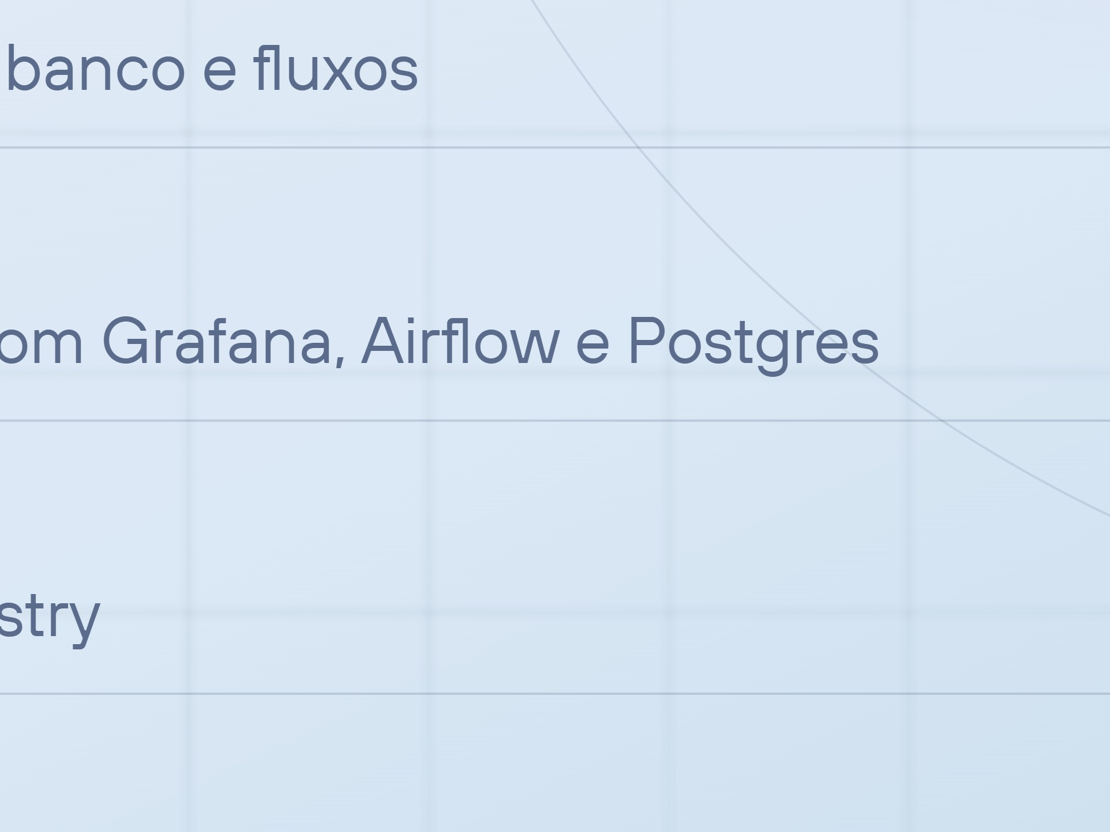
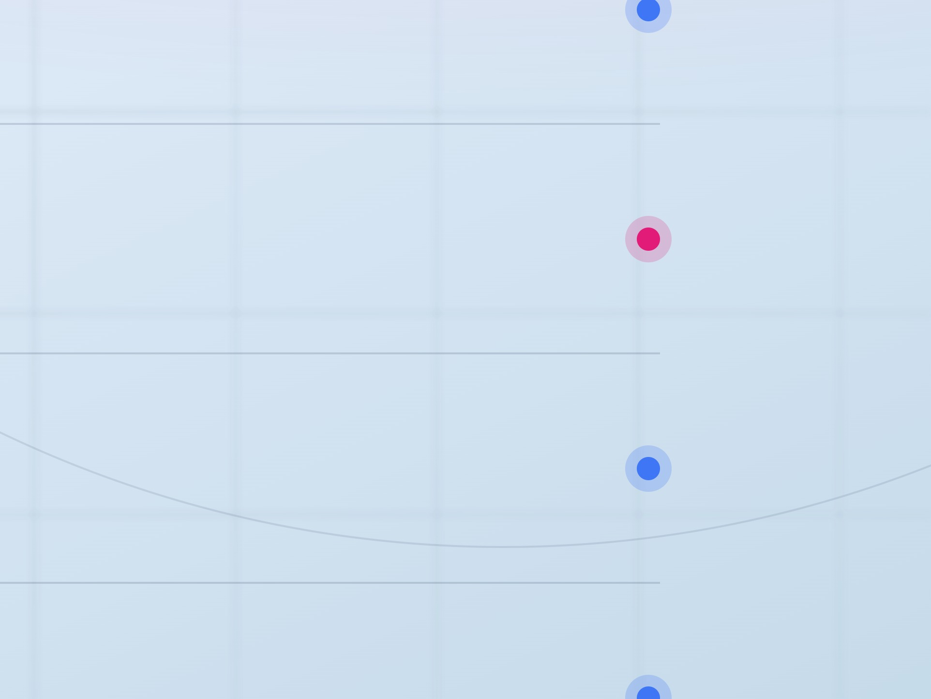
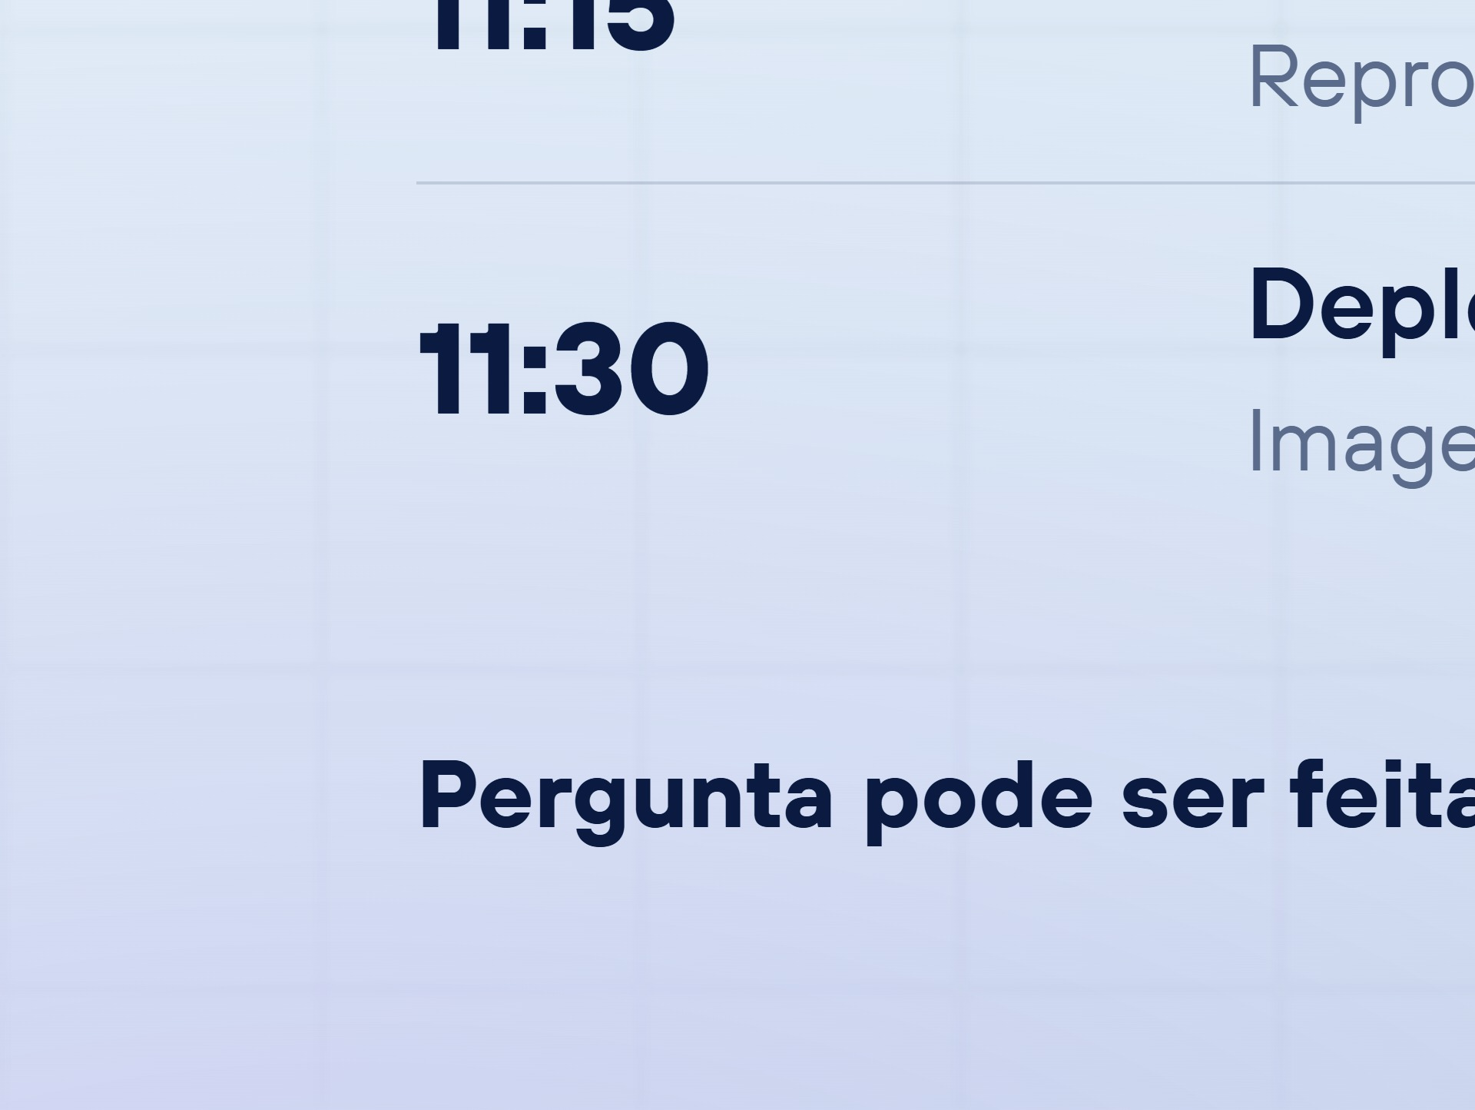
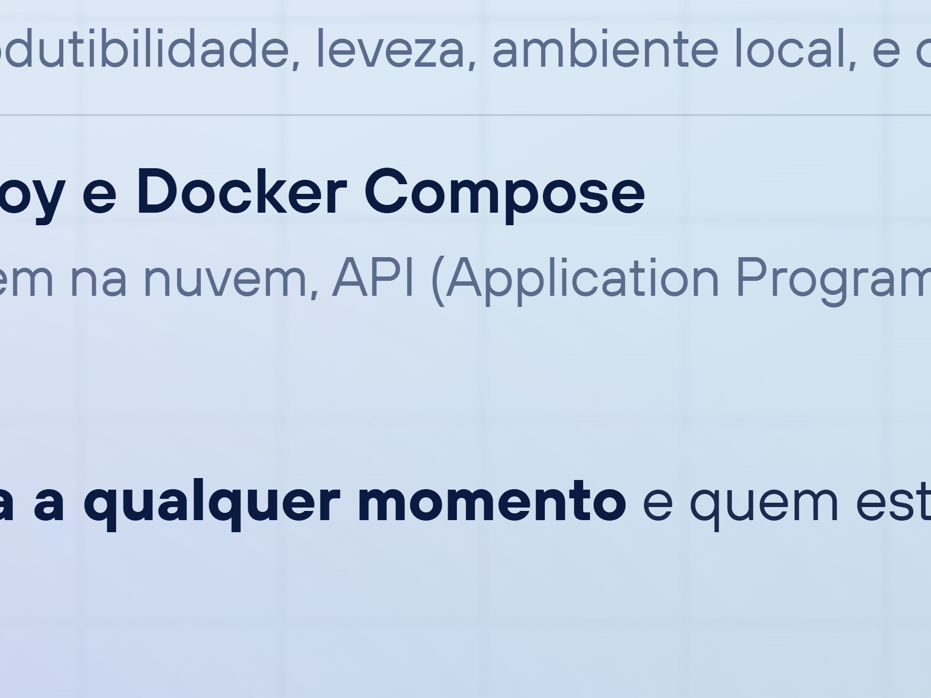
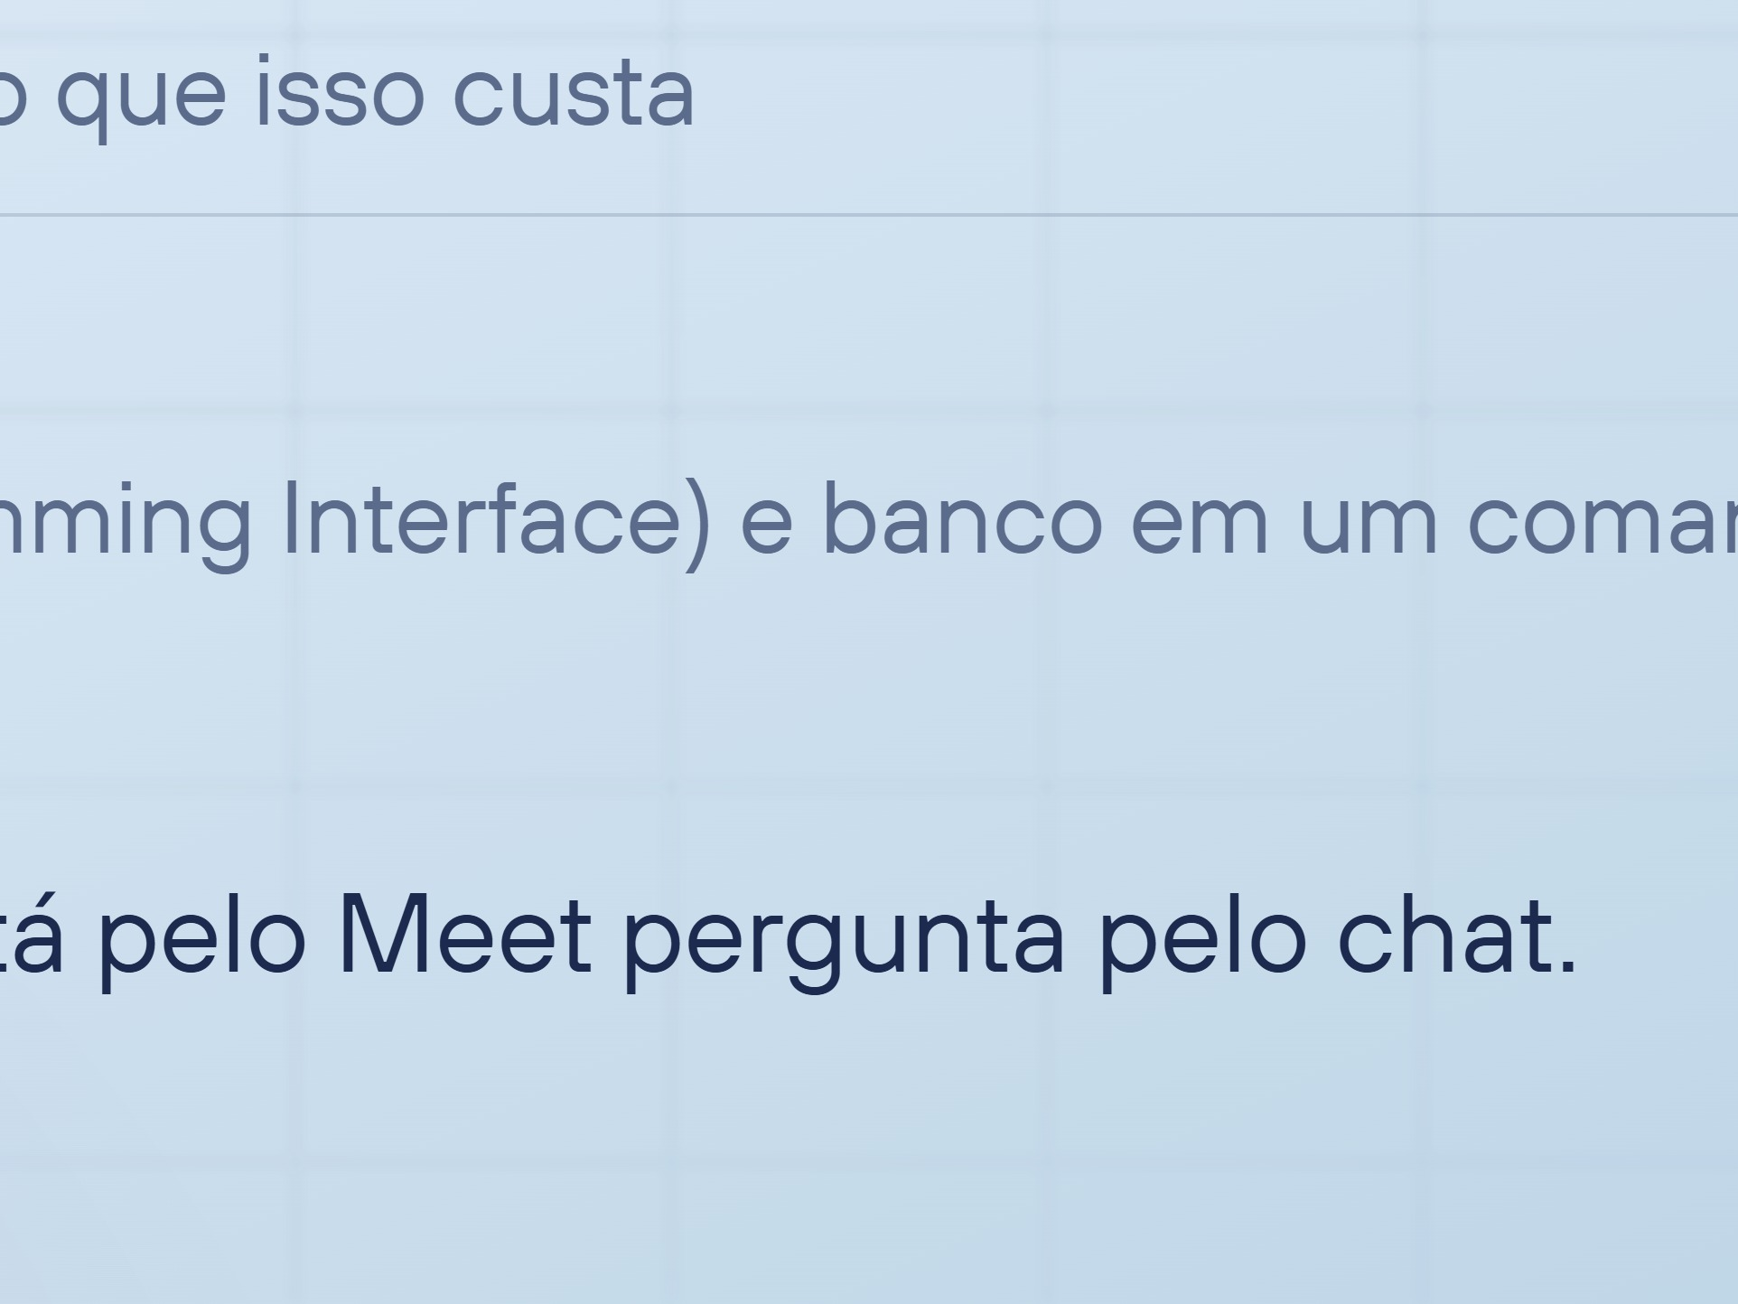
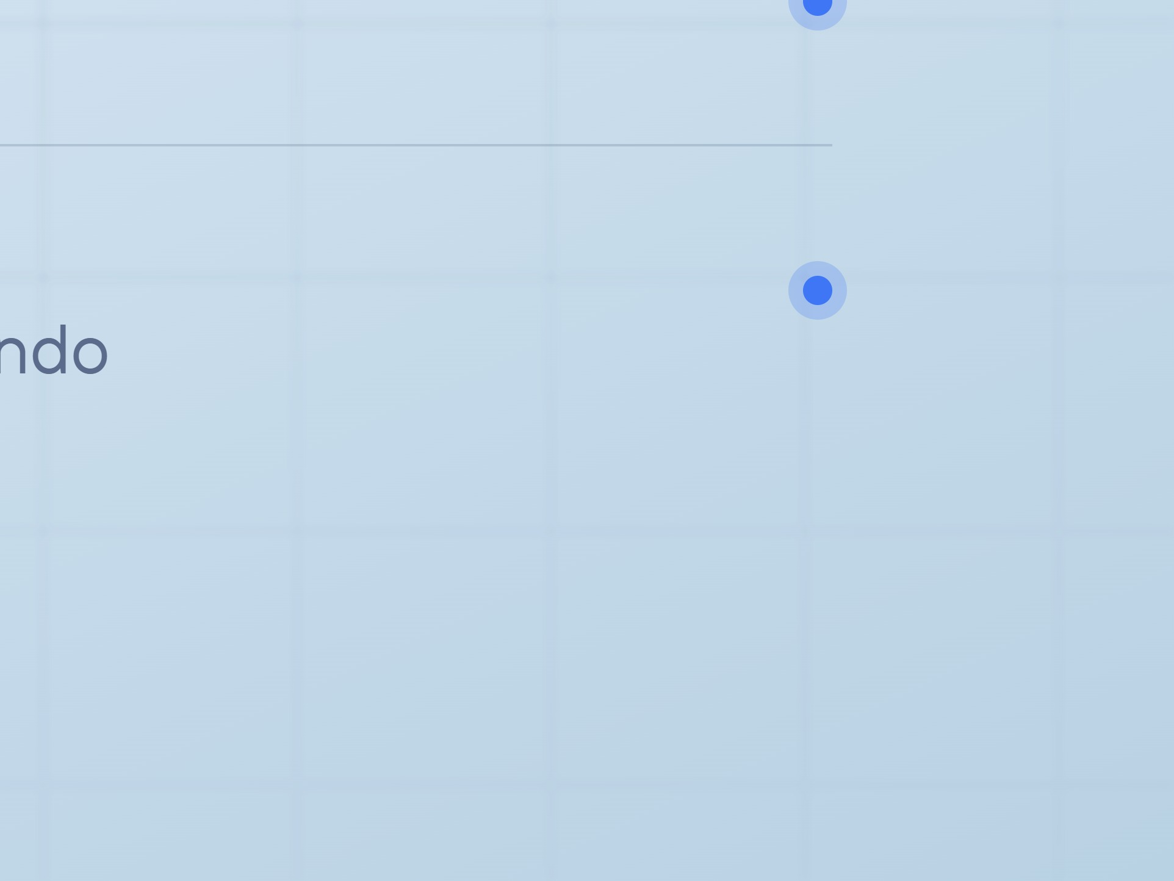
Notes:
Duas horas, cinco blocos. O bloco 02 tem a demonstração ao vivo, sem slides.

Slide 6








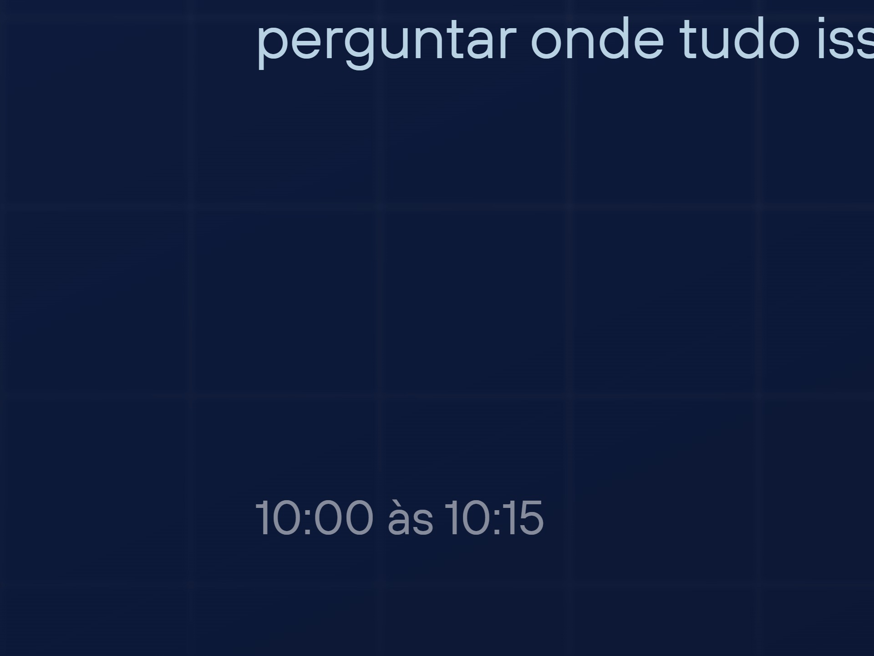
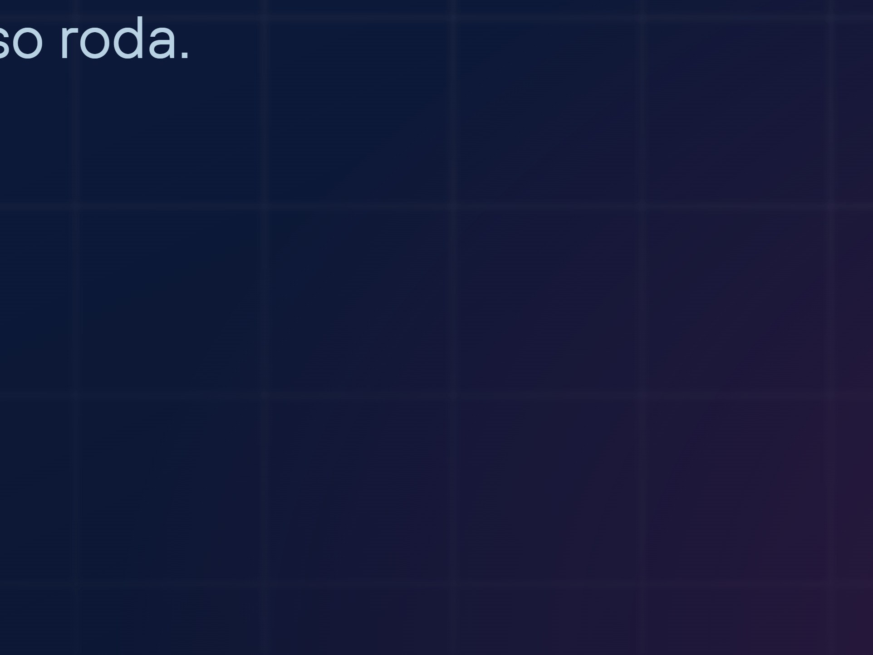

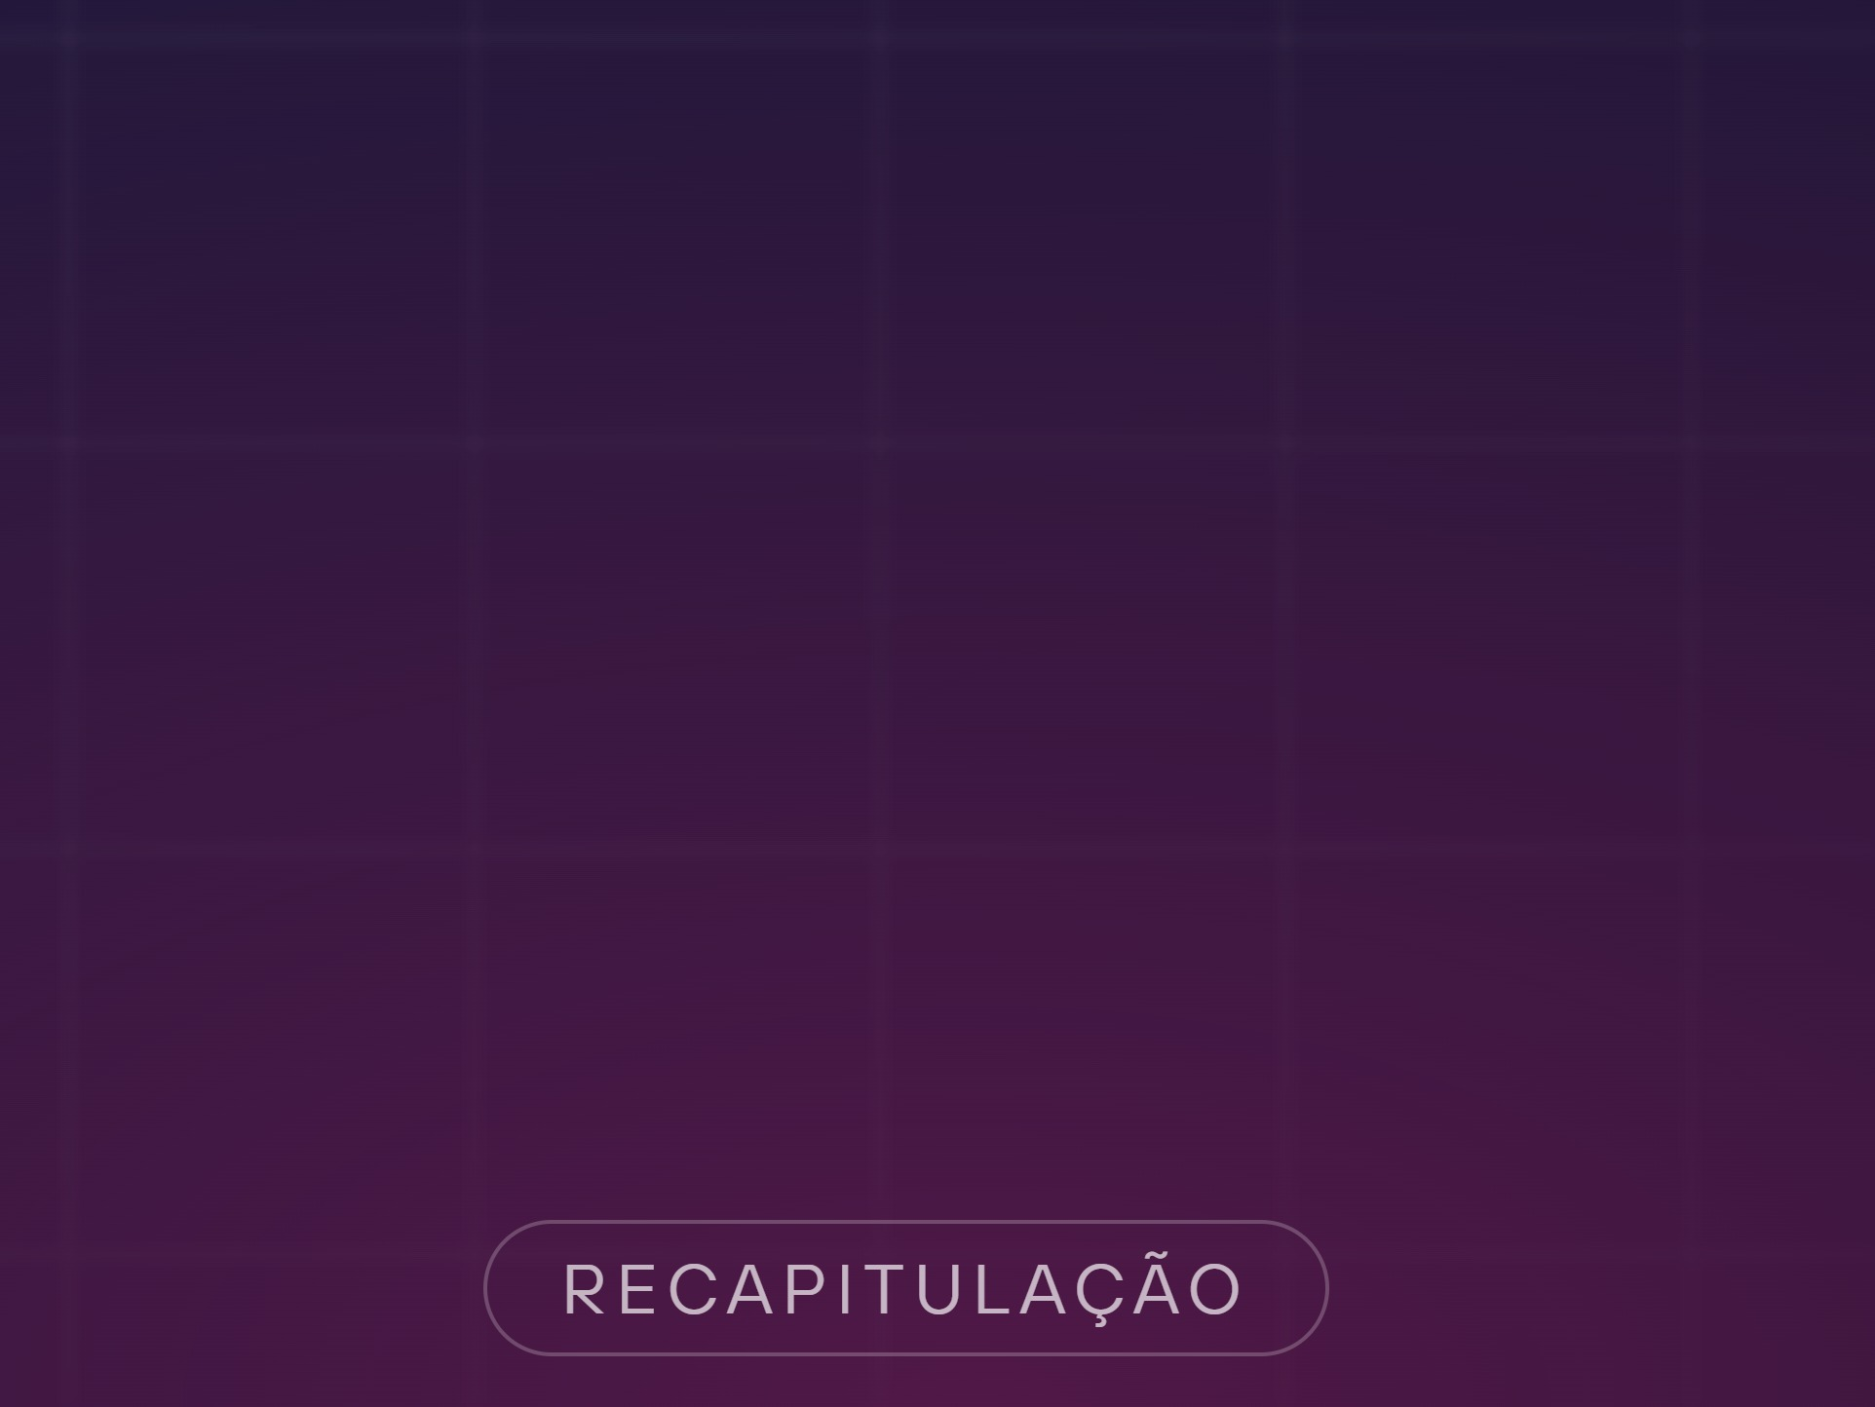
Notes:
Divisor. Retomada do Dia 2 antes de entrar em Docker.

Slide 7
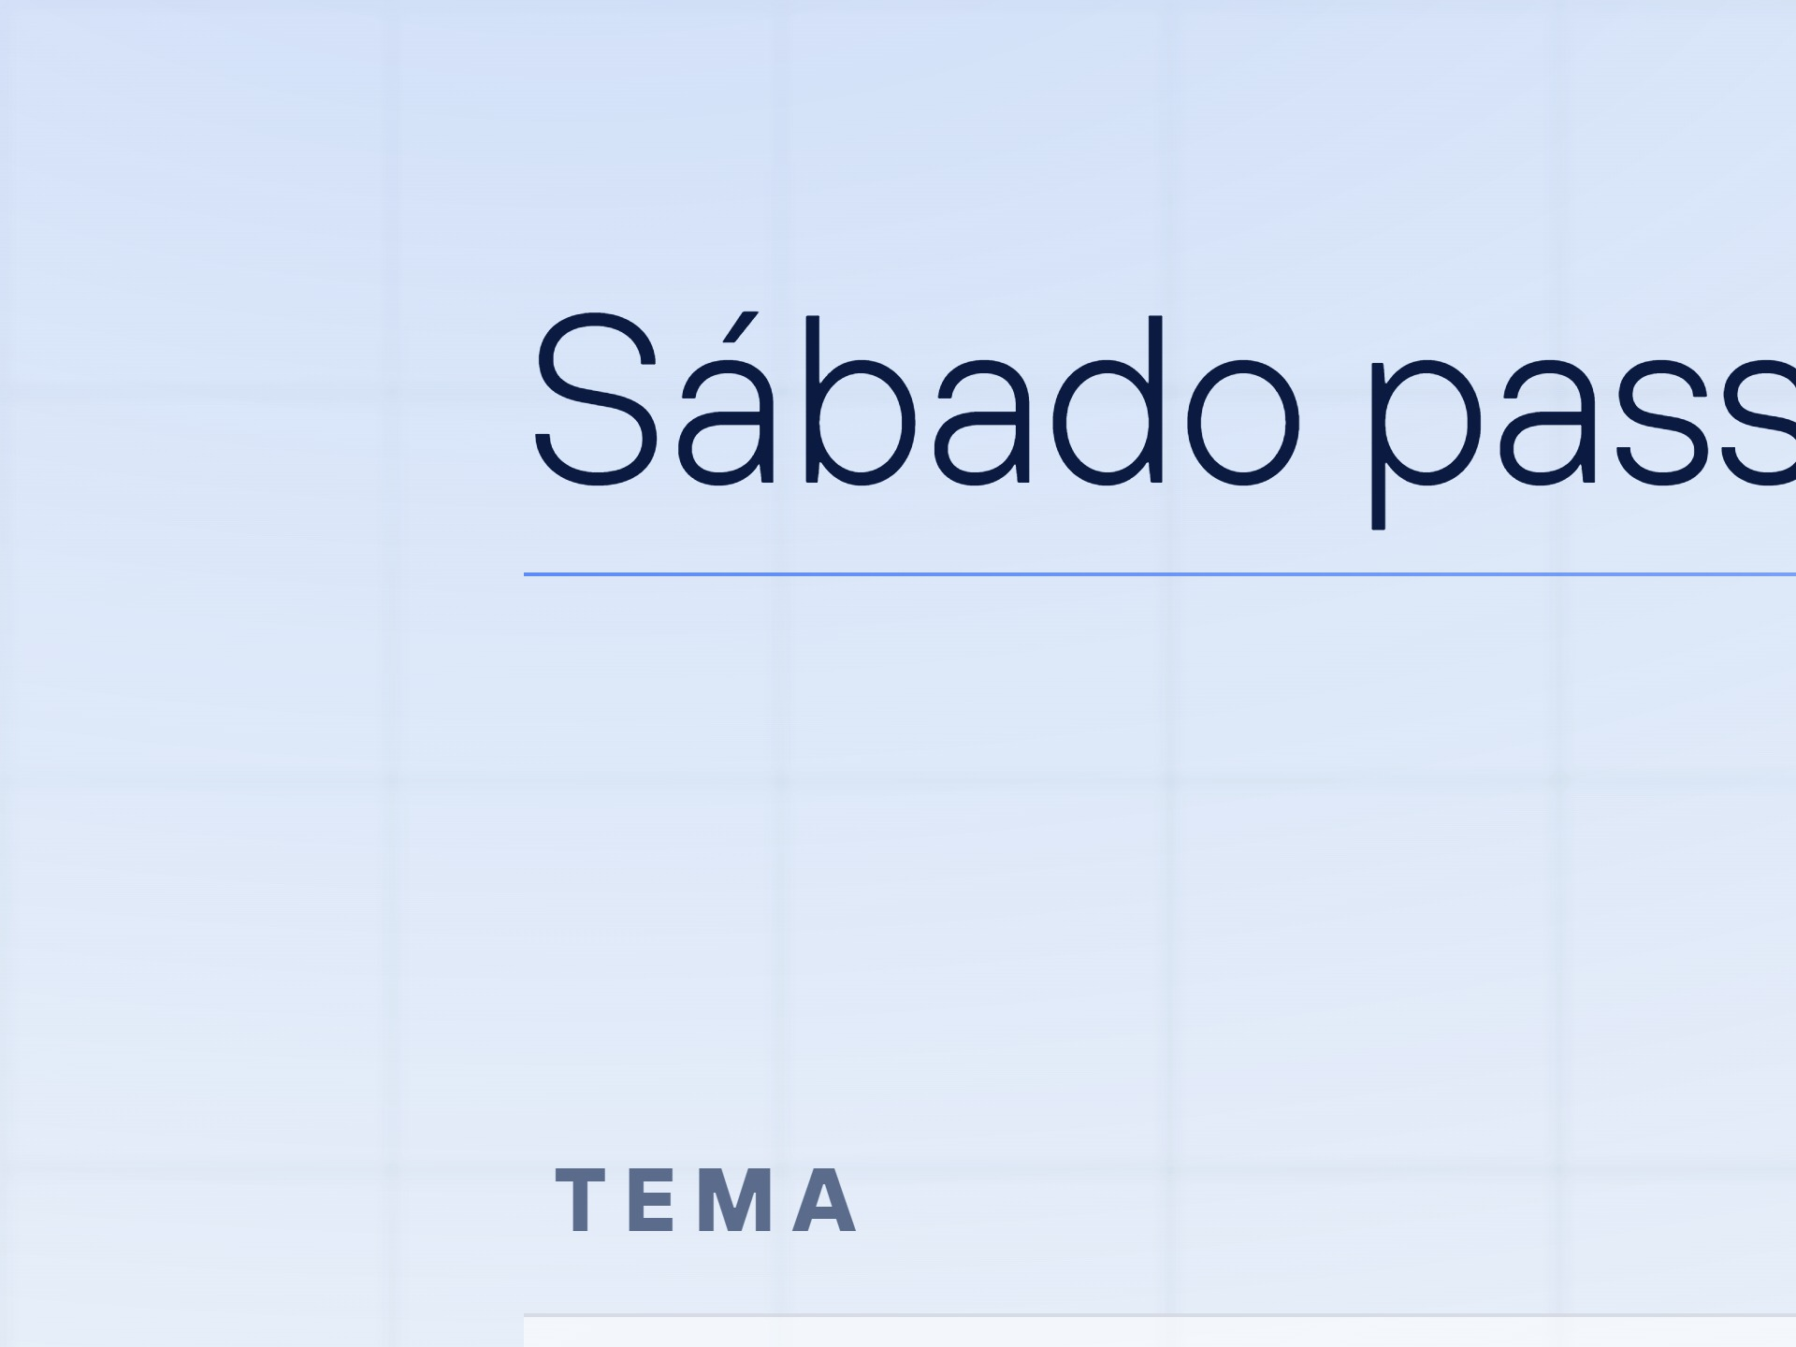
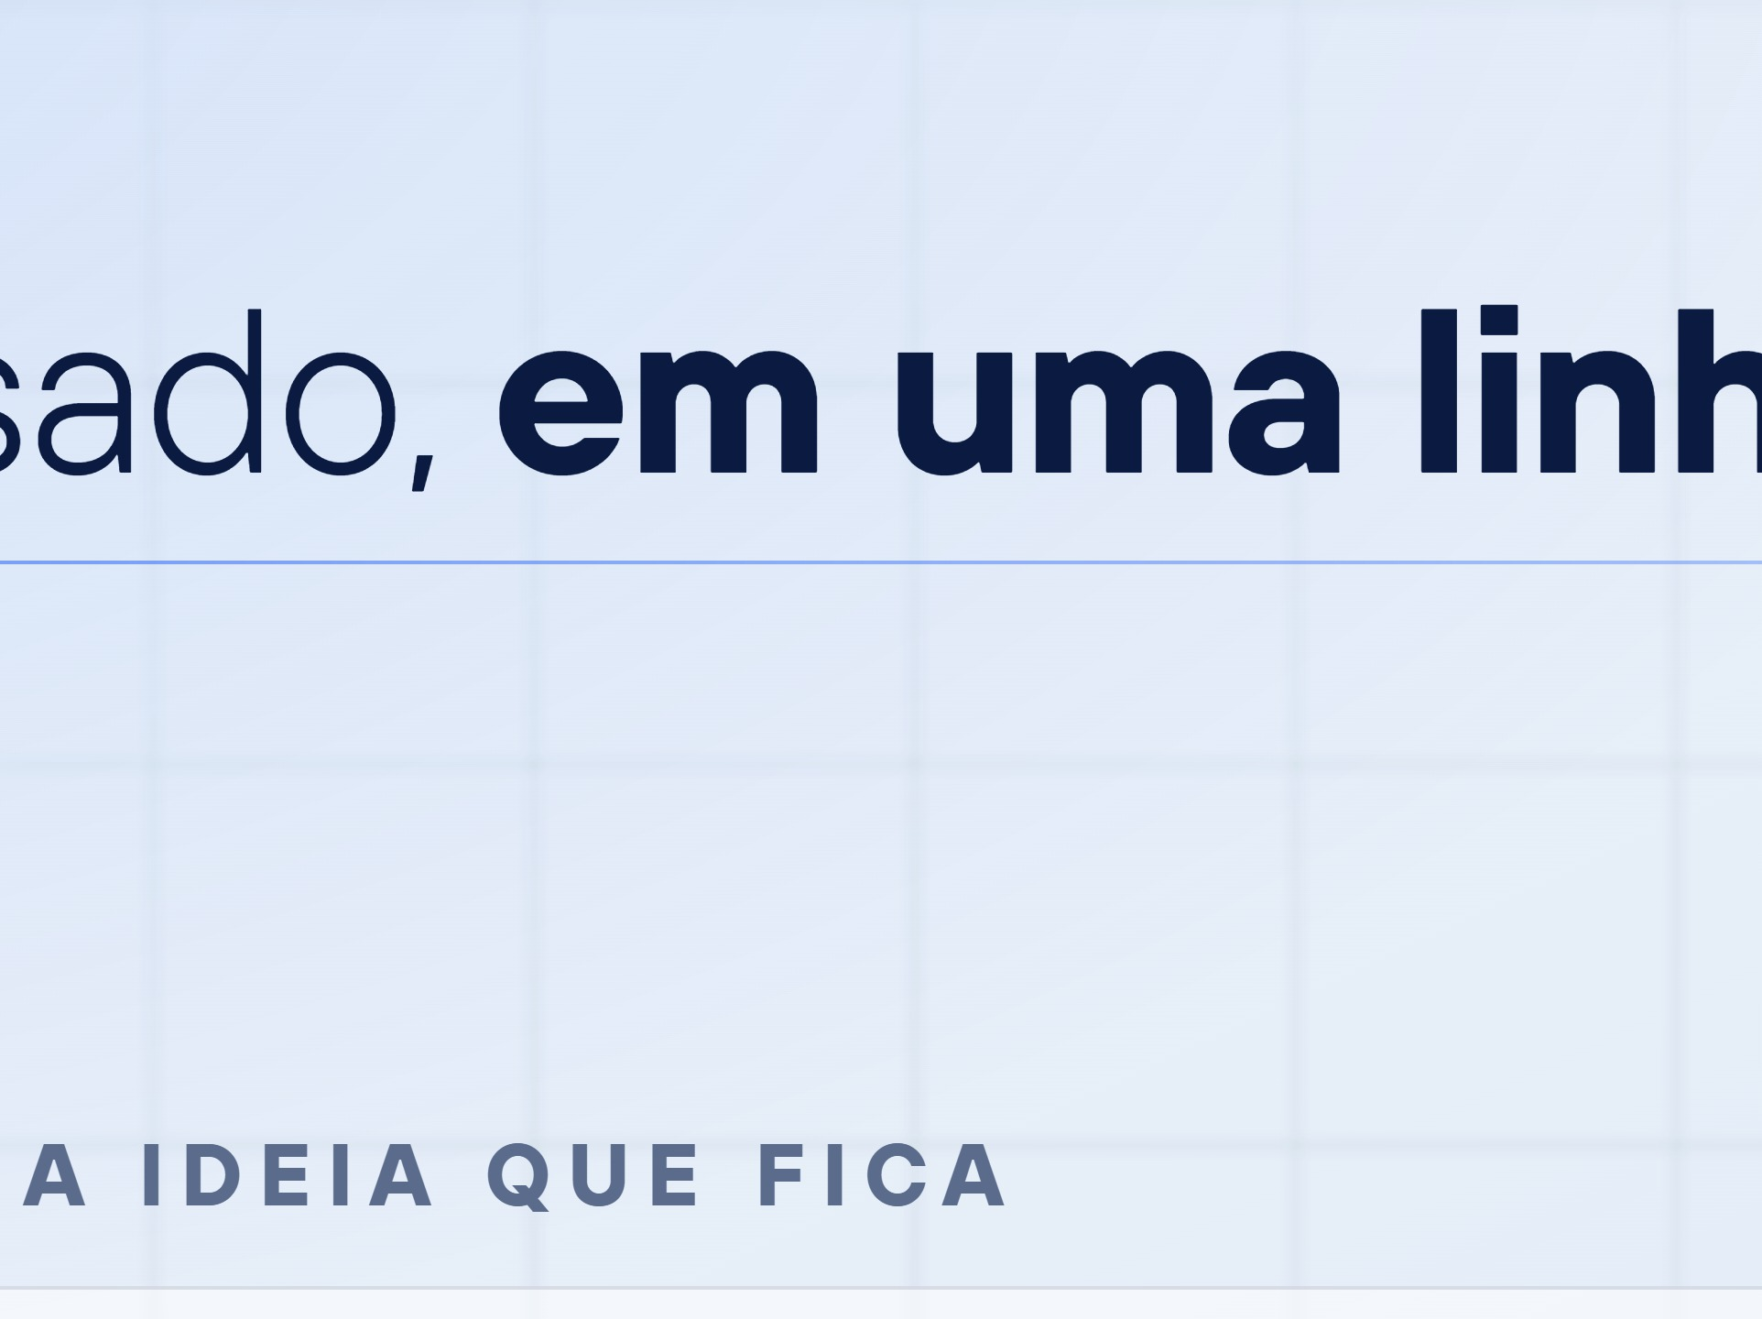
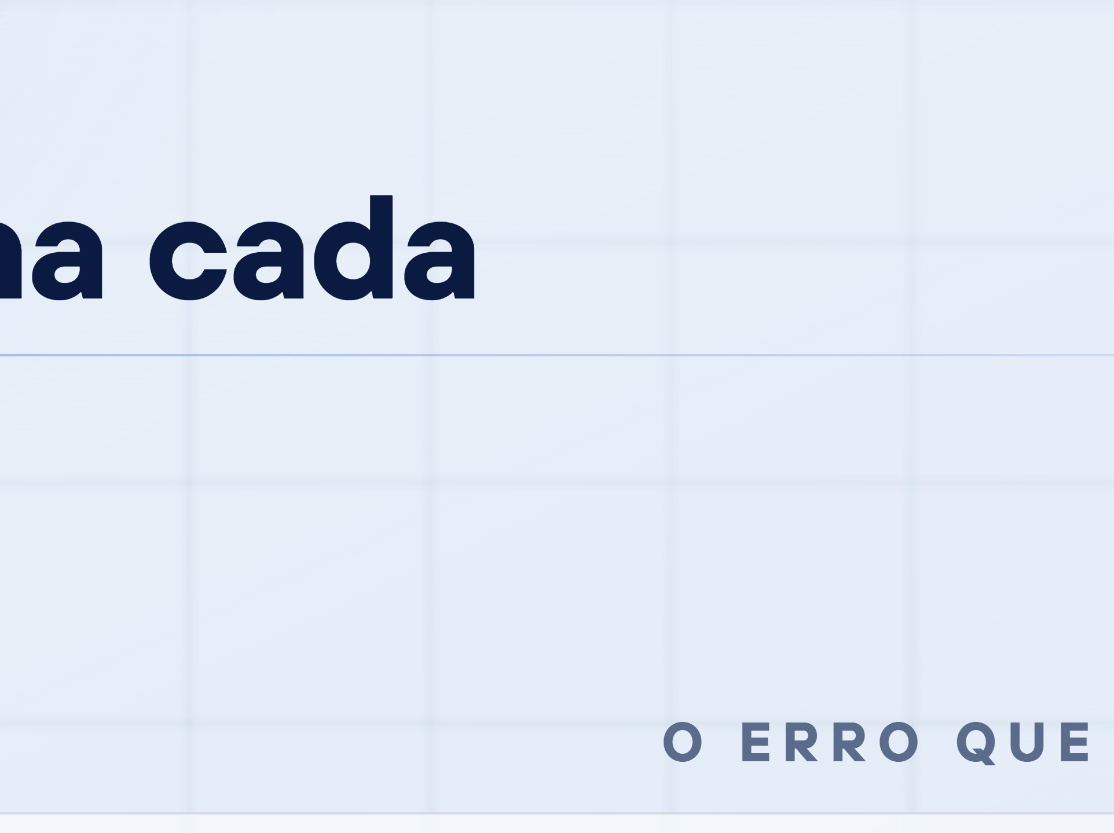

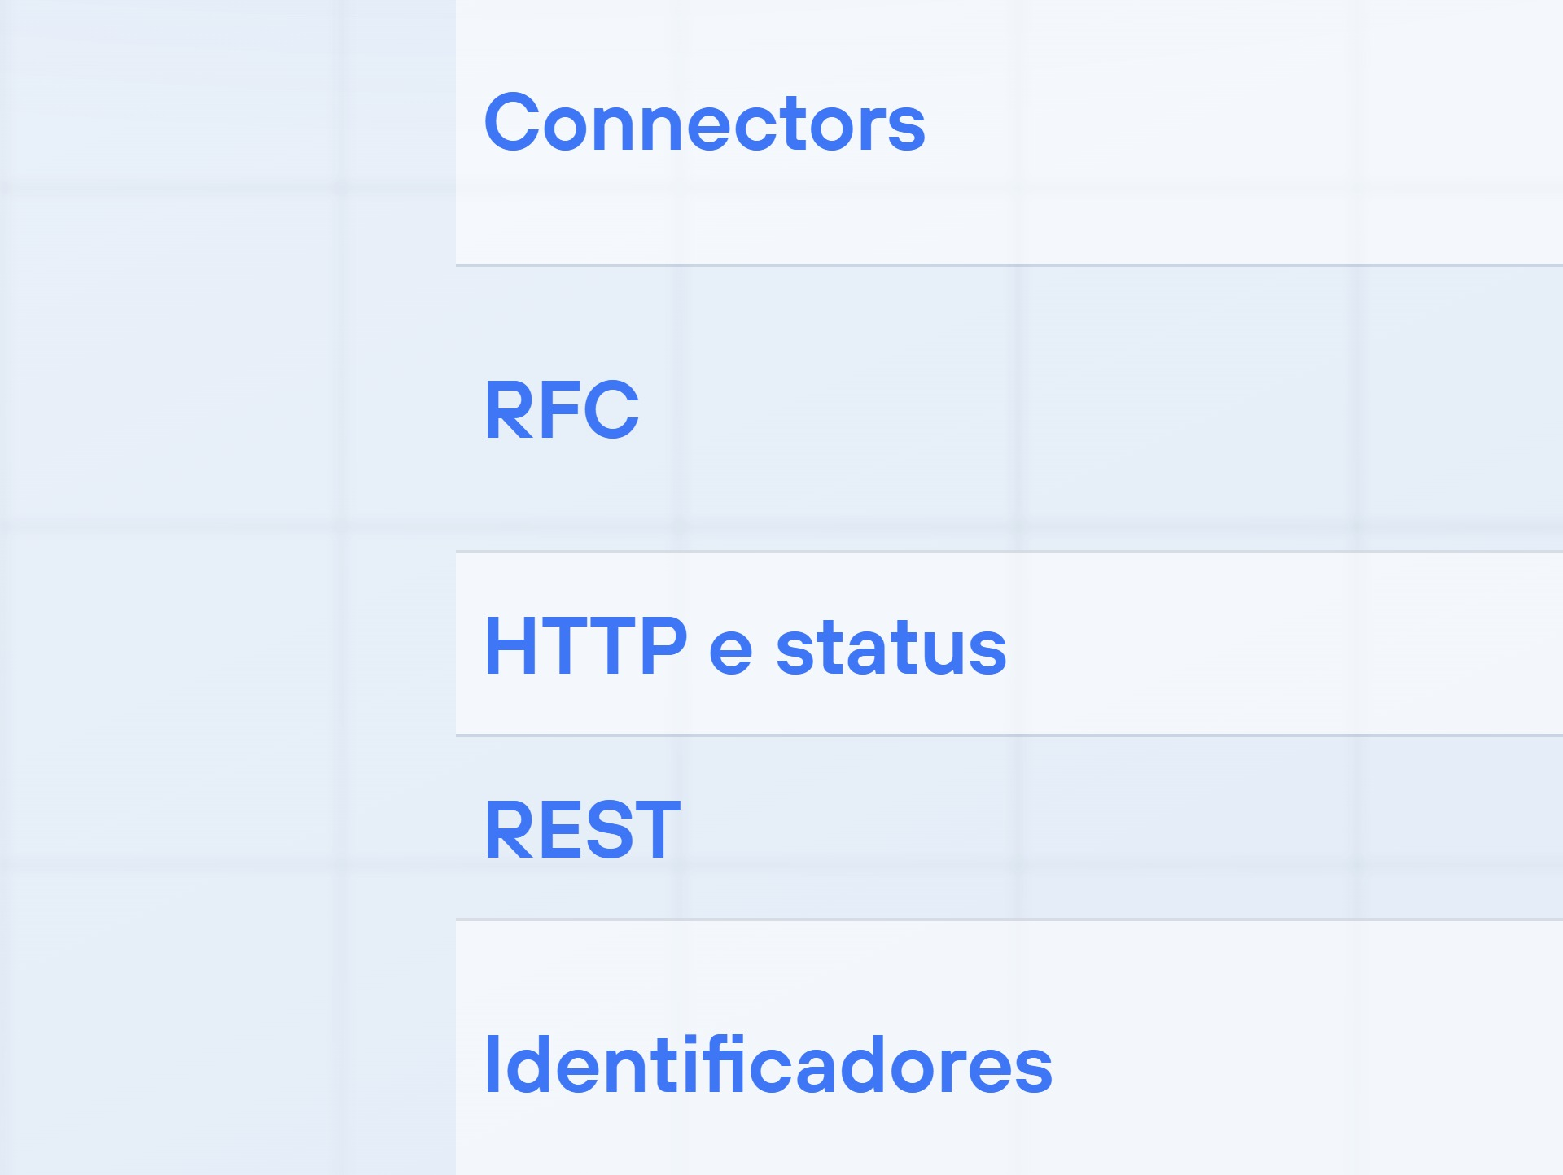
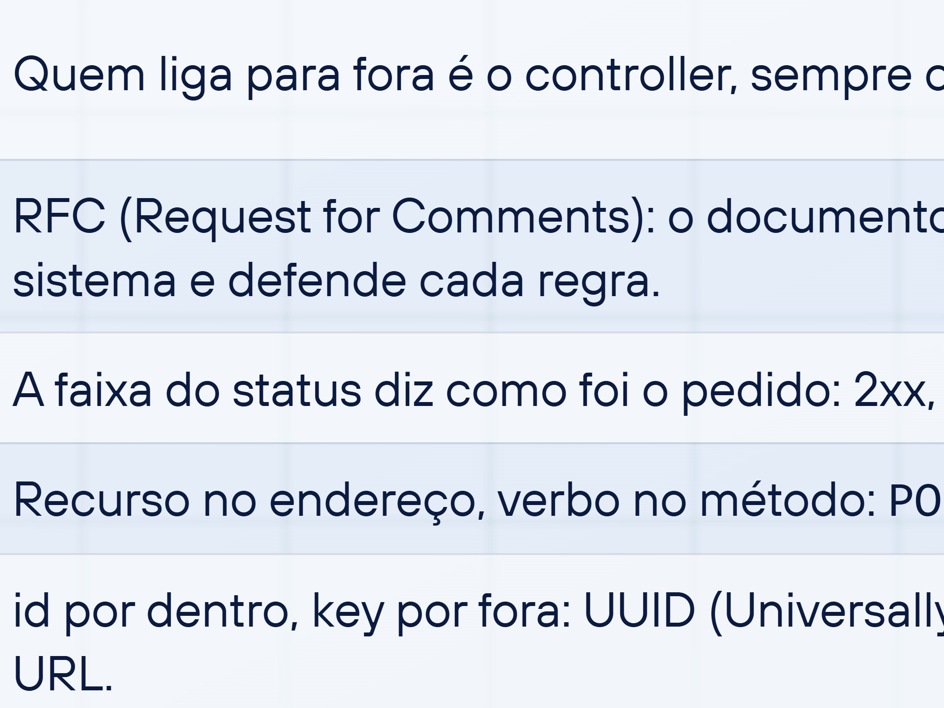
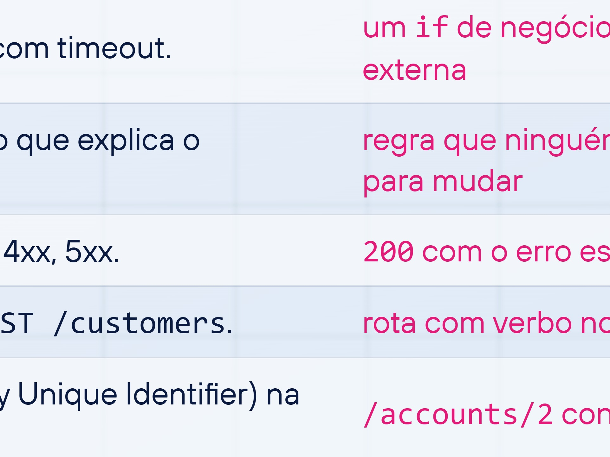
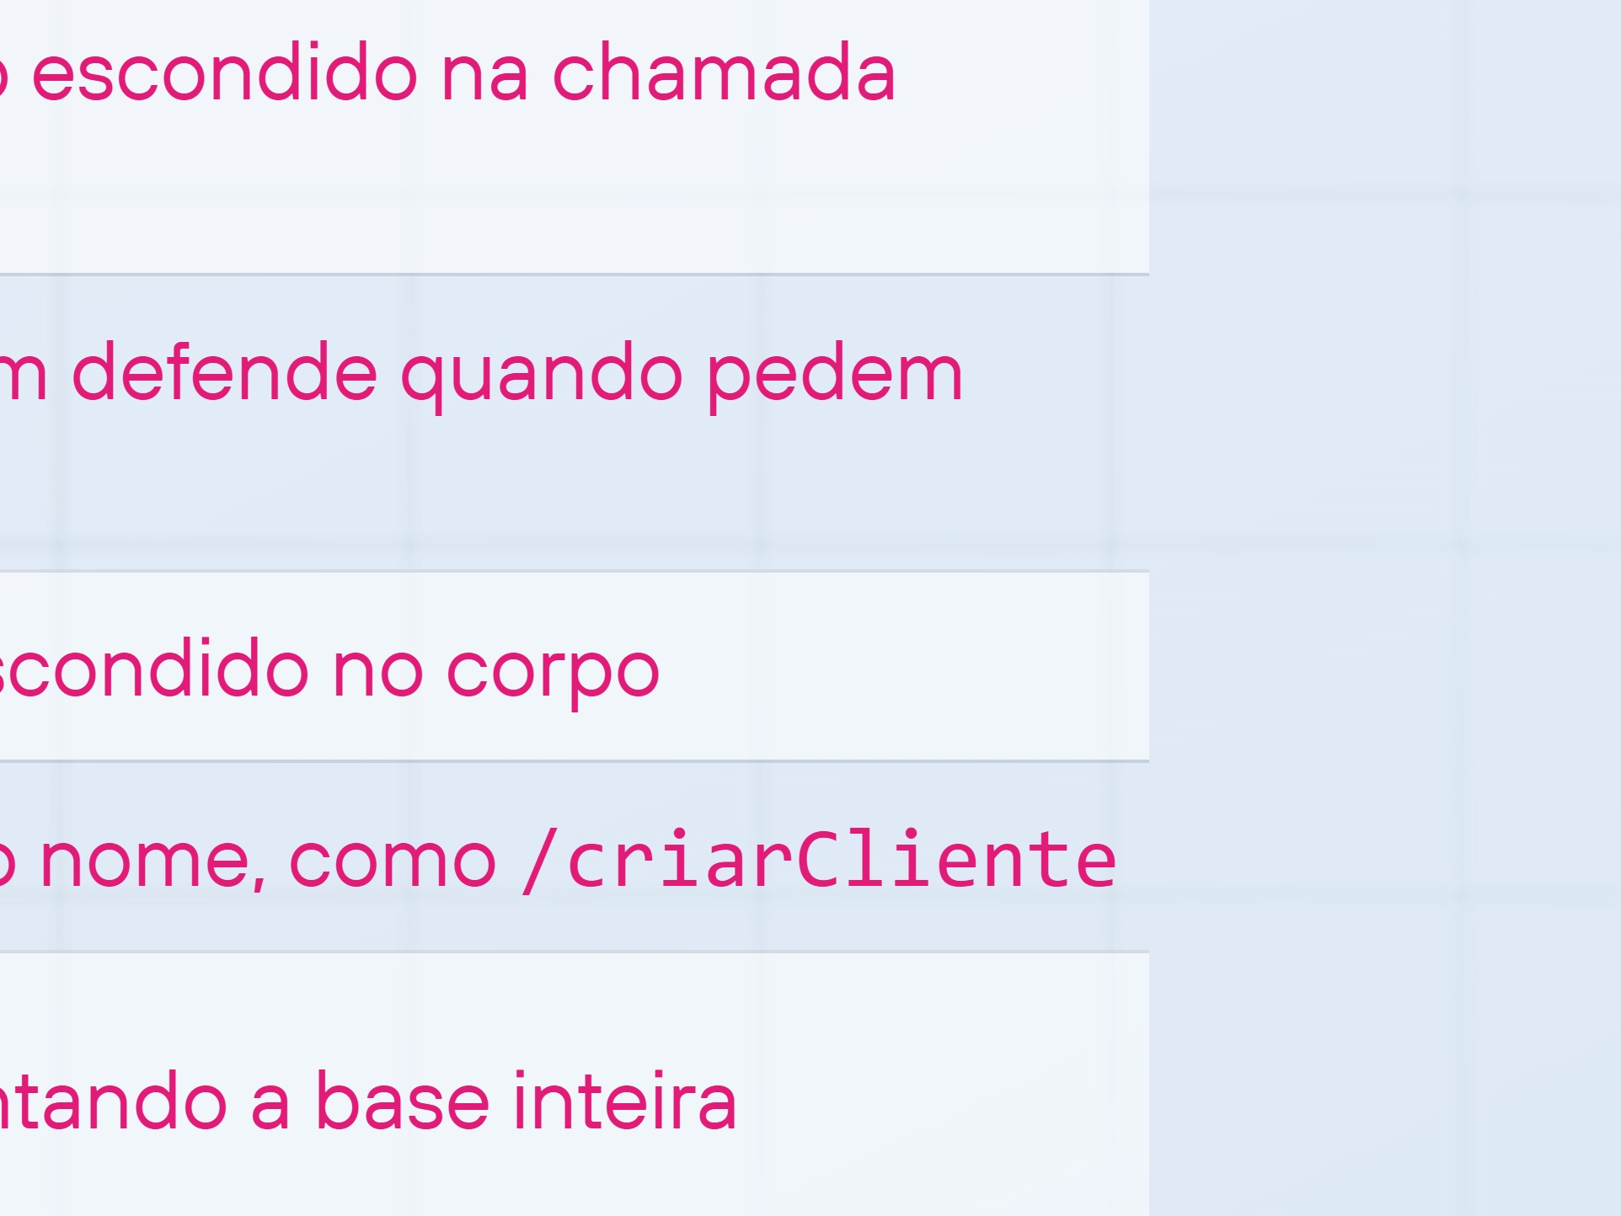
Notes:
Uma linha por bloco do Dia 2. A coluna da direita é o erro que cada ideia evita. REST (Representational State Transfer); ACID = atomicidade, consistência, isolamento, durabilidade; HTTP (HyperText Transfer Protocol).

Slide 8
Notes:
O contrato veio do bloco de HTTP, a tabela do bloco de banco. A caixa da direita é a pergunta de hoje.

Slide 9
Notes:
Divisor. História, problema, uma tela de conceito e o terminal.

Slide 10
Notes:
A origem do nome. Malcom McLean, 1956; Docker, 2013. 'Docker' em inglês é o estivador.

Slide 11
Notes:
Explicação breve antes da demonstração. Não aprofundar imagem nem registry aqui: isso volta no bloco 03.

Slide 12
Notes:
Problema antes da solução. Os três casos têm o mesmo código e ambientes diferentes.

Slide 13
Notes:
Roteiro da demonstração (sem slides): 1) docker run de Grafana, Airflow e Postgres, nenhum instalado na máquina. 2) docker exec -it no Grafana, mkdir de uma pasta, ls. 3) docker rm -f e docker run de novo: a pasta sumiu. 4) Dockerfile FROM grafana com RUN mkdir, docker build, run, exec: a pasta está lá. Derrubar e subir de novo: continua lá. Voltar para o slide 13.

Slide 14
Notes:
Divisor. Volta da demonstração. Cada peça responde uma pergunta.

Slide 15
Notes:
Dockerfile descreve; quem executa é o docker build. Cada instrução vira camada, e o cache tem preço.

Slide 16
Notes:
Esboço no formato do base-service. Abrir o Dockerfile real do repositório e comparar linha a linha.

Slide 17
Notes:
Imagem é só leitura. Mudou algo, é outra imagem. Na história: o bolo congelado.

Slide 18
Notes:
Aqui a analogia quebra, e isso é conteúdo: de um bolo saem N fatias sem gastá-lo. Troca de imagem explícita: classe e objeto.

Slide 19
Notes:
As imagens da demonstração vieram do Docker Hub. O registry liga a máquina de quem constrói à máquina de quem roda.

Slide 20
Notes:
Slide 0: a pergunta grande, o caminho inteiro e a analogia-mestre. Voltar a esta tela sempre que alguém se perder.

Slide 21
Notes:
Divisor. Ganhos e custos.

Slide 22
Notes:
Os quatro benefícios que o professor listou. No fundo, um ganho só: o ambiente virou arquivo.

Slide 23
Notes:
Comparar as pilhas de cima para baixo. A diferença está na faixa rosa: uma por app ou uma para todos.

Slide 24
Notes:
Os custos concretos, dois deles tirados das armadilhas do base-service.

Slide 25
Notes:
Divisor. Deploy primeiro, ambiente local depois.

Slide 26
Notes:
O deploy na prática, como o professor descreveu: imagem, registry, VM que puxa e roda.

Slide 27
Notes:
Os mesmos quatro passos em comando. Na vida real, 3 e 4 são feitos pela plataforma de nuvem.

Slide 28
Notes:
Divisor. Saímos do servidor e voltamos para a máquina de cada um: o ambiente local.

Slide 29
Notes:
O primeiro dia de alguém no time. É assim que a banca vai subir o projeto.

Slide 30
Notes:
O compose orquestra os containers de um ambiente. O /health_check a cada três segundos está no documento do base-service.

Slide 31
Notes:
Esboço sem portas nem variáveis de ambiente. O arquivo real está no repositório: abrir e comparar.

Slide 32
Notes:
Os comandos e as duas armadilhas do documento do base-service: database.sql e requirements.txt.

Slide 33
Notes:
Como a entrega será testada, e o que muda no compose quando o grupo cria mais de uma parte.

Slide 34
Notes:
Uma pergunta por peça. A coluna da direita é a que separa peças vizinhas.

Slide 35
Notes:
Fechamento e almoço. Reforçar a mudança: a entrega passou para 12/10, às 12h.

